Slide 1
Die Palastreliefs und Lamassu aus Khorsabad
Ruprecht-Karls-Universität Heidelberg
Institut für Ur- und Frühgeschichte und Vorderasiatische Archäologie
Seminar: Der Alte Orient im Louvre
Dozent: Prof. Dr. Aaron Schmitt
SS 2025
17.06.2025
Referentin: Miriam Rebekka Unger

Slide 2
Gliederung
Khorsabad Lage
Forschungsgeschichte
Inschriften
Lamassu
Apotropäische Figuren
Höflinge und König (Fassade von Hof I)
Tributbringer (Korridor 10)
Transport von Holz auf Wasser (Fassade von Hof VIII)
Zusammenfassung

Slide 3
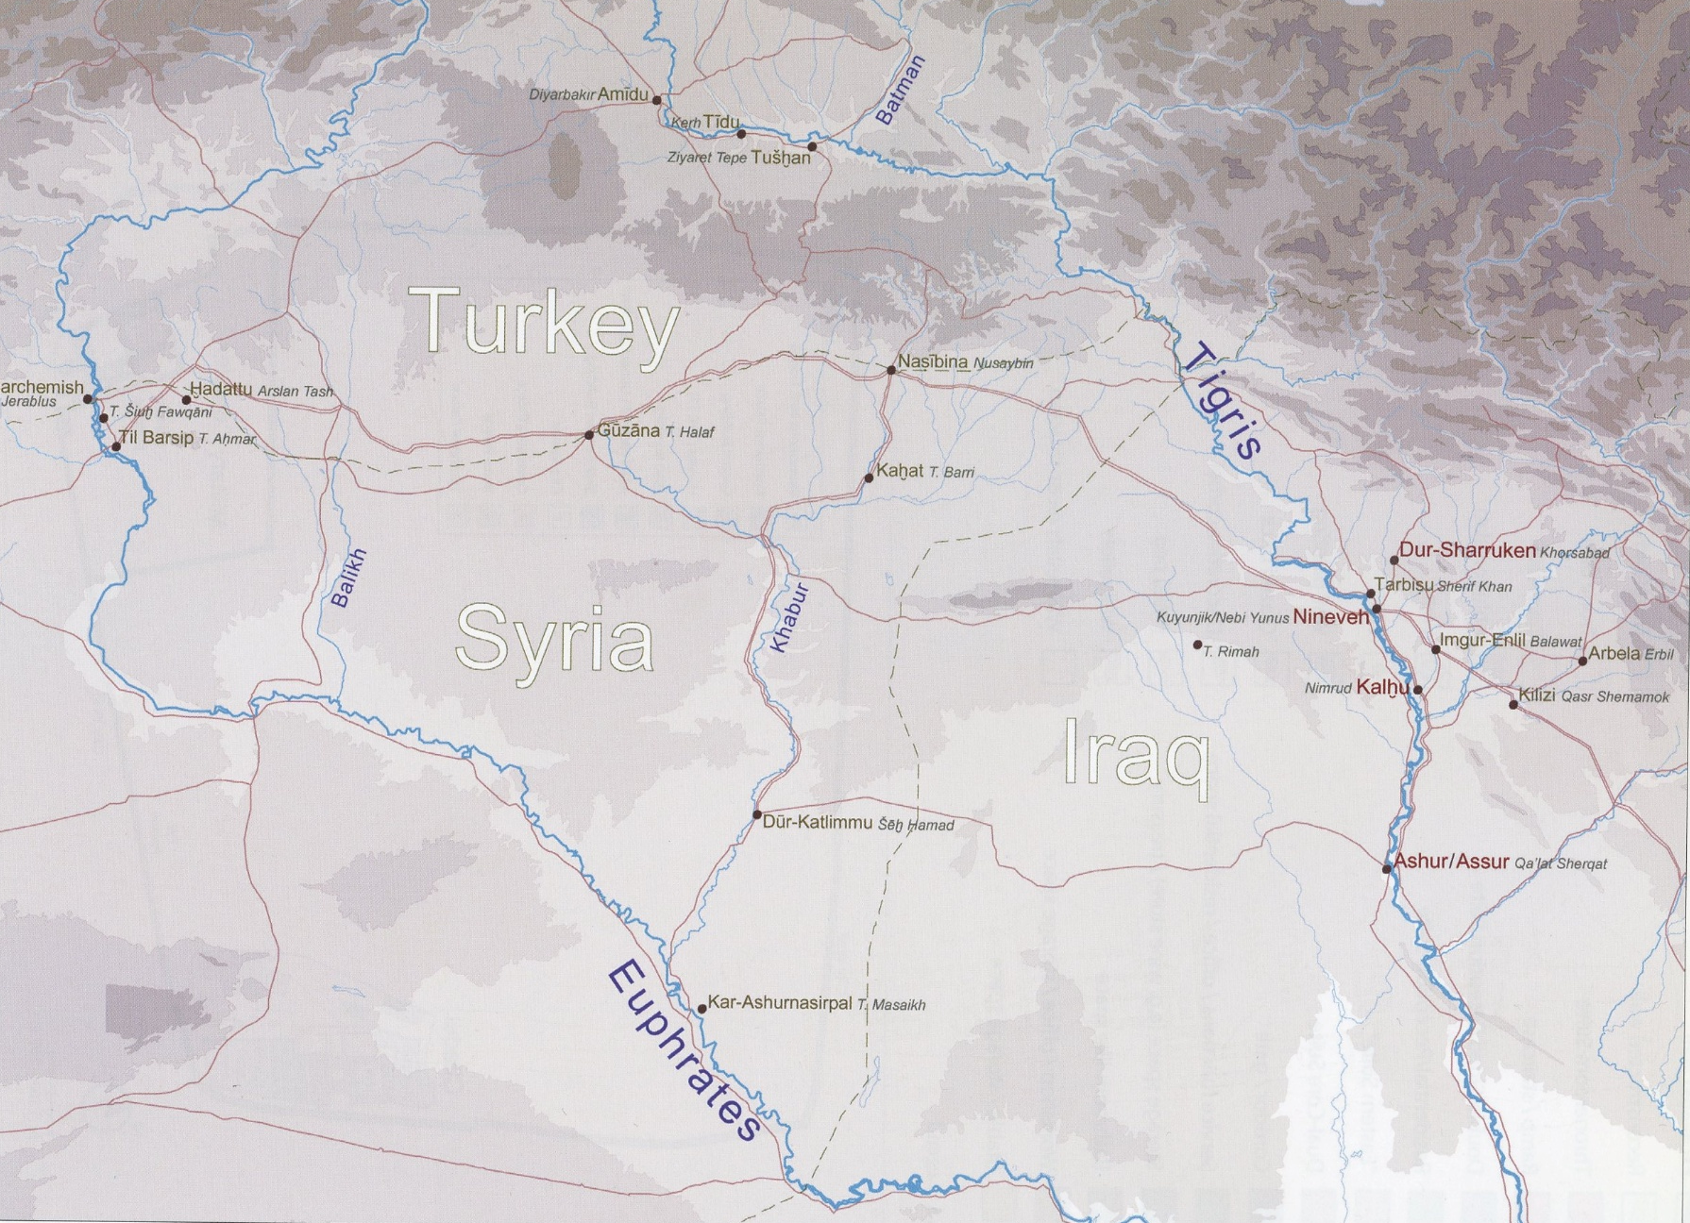
Kertai 2015, 2.

Slide 4
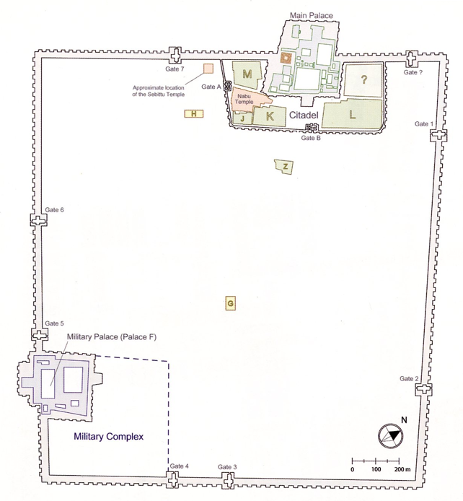
Kertai 2015, 10A.

Slide 5
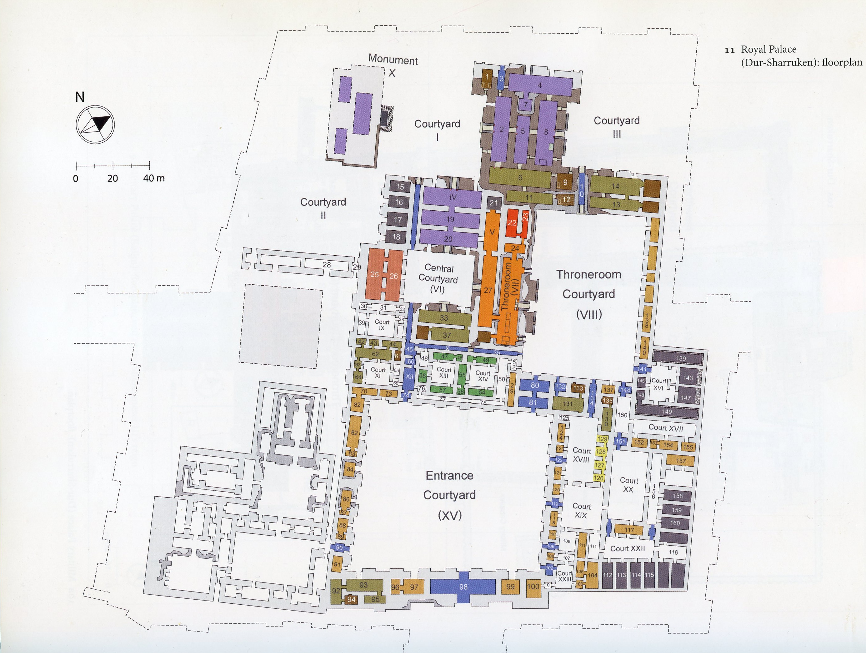
Kertai 2015, 11.

Slide 6
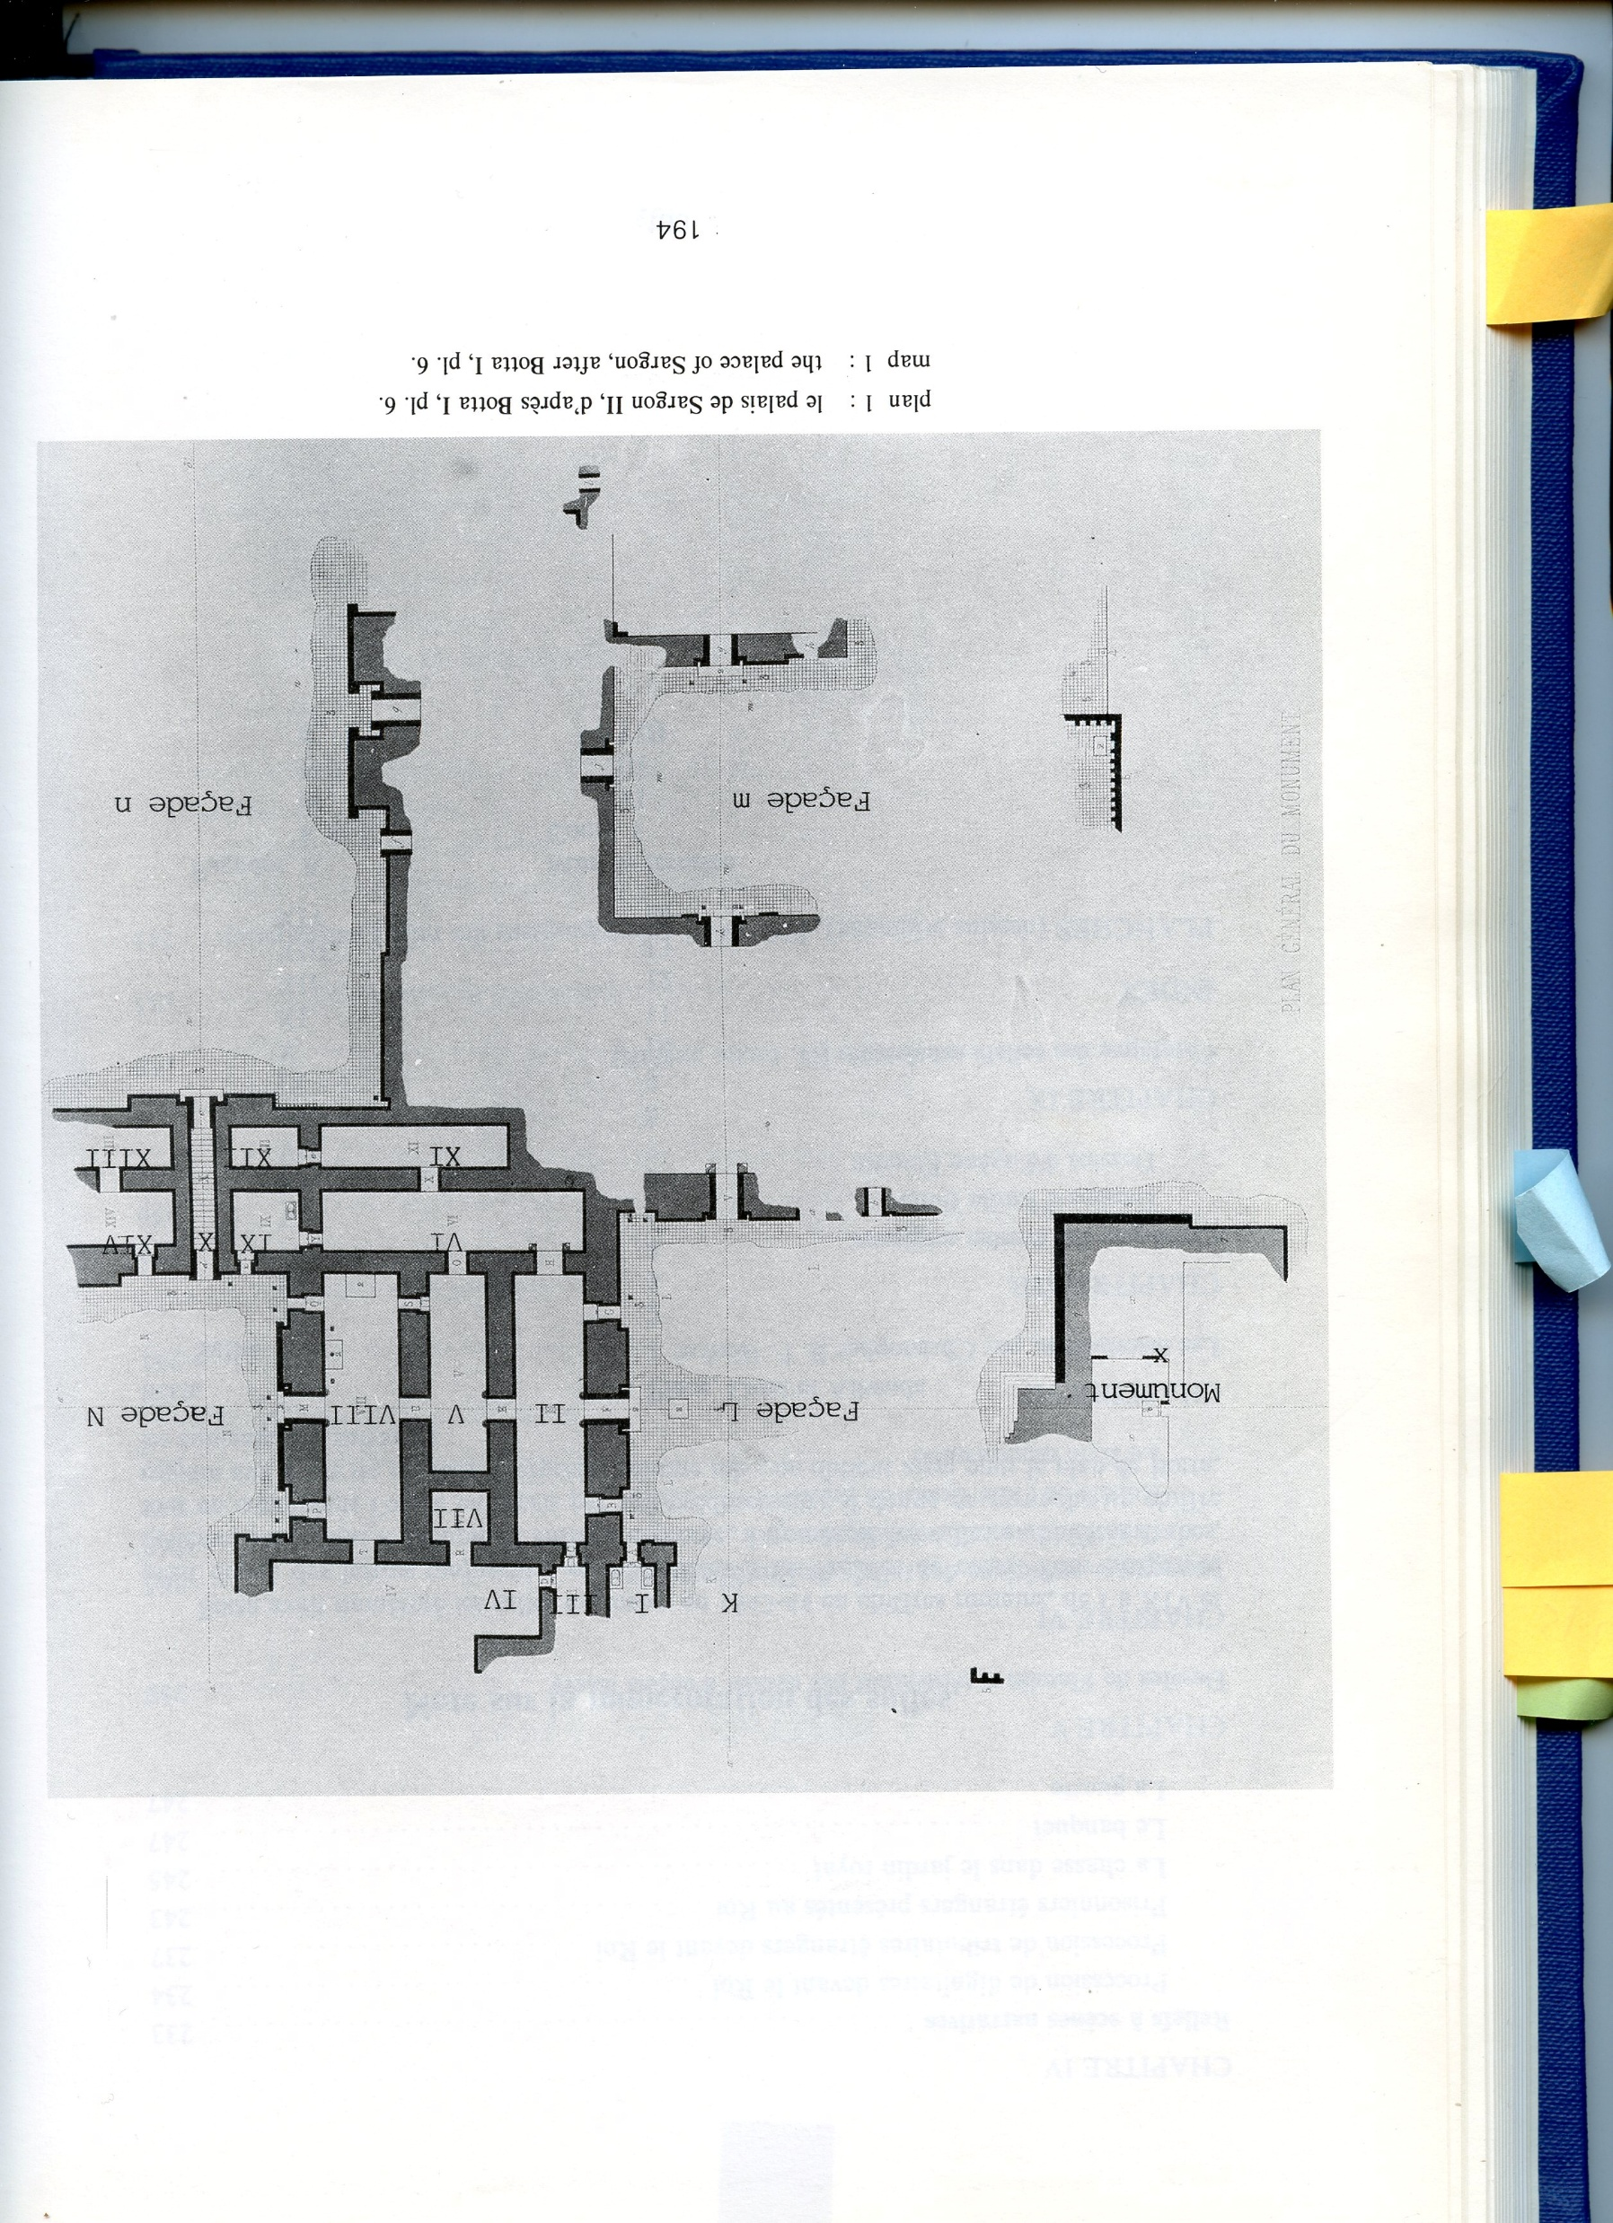
Forschungsgeschichte
1843-1845 Paul Emile Botta
  Mit Eugène Flandin
Albenda 1986, plan 1.
Notes:
Nummerierung der Höfe nach Buchstaben

Slide 7
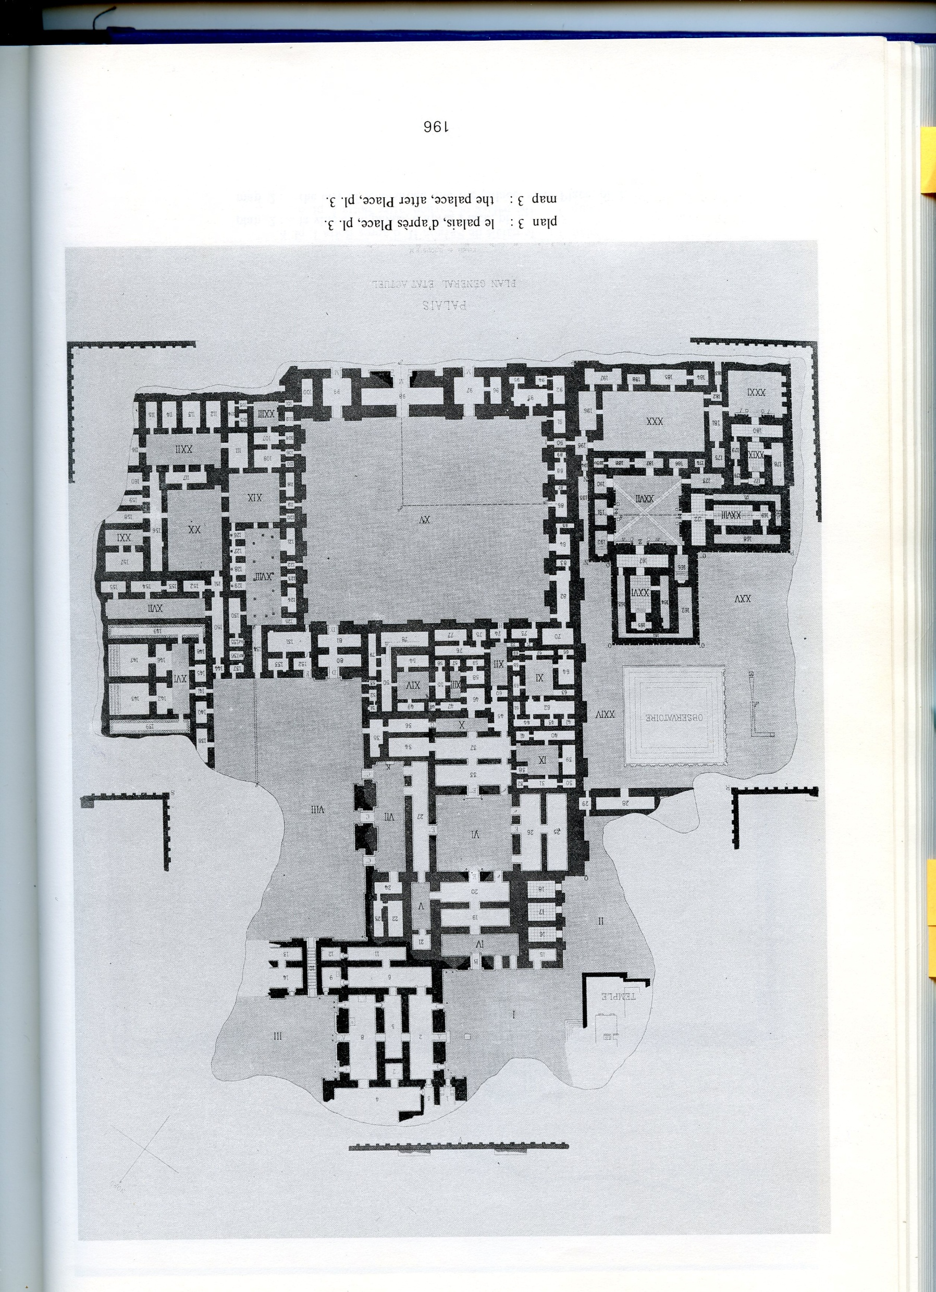
Forschungsgeschichte
1843-1845 Paul Emile Botta
1852-1855 Victor Place
Albenda 1986, plan 3.
Notes:
Nummerierung der Höfe nach Zahlen

Slide 8
Forschungsgeschichte
1843-1845 Paul Emile Botta
1852-1855 Victor Place
1928-1935 University of Chicago

Slide 9
Forschungsgeschichte
1843-1845 Paul Emile Botta
1852-1855 Victor Place
1928-1935 University of Chicago
1938 Department of Antiquities of the Republic of Iraq

Slide 10
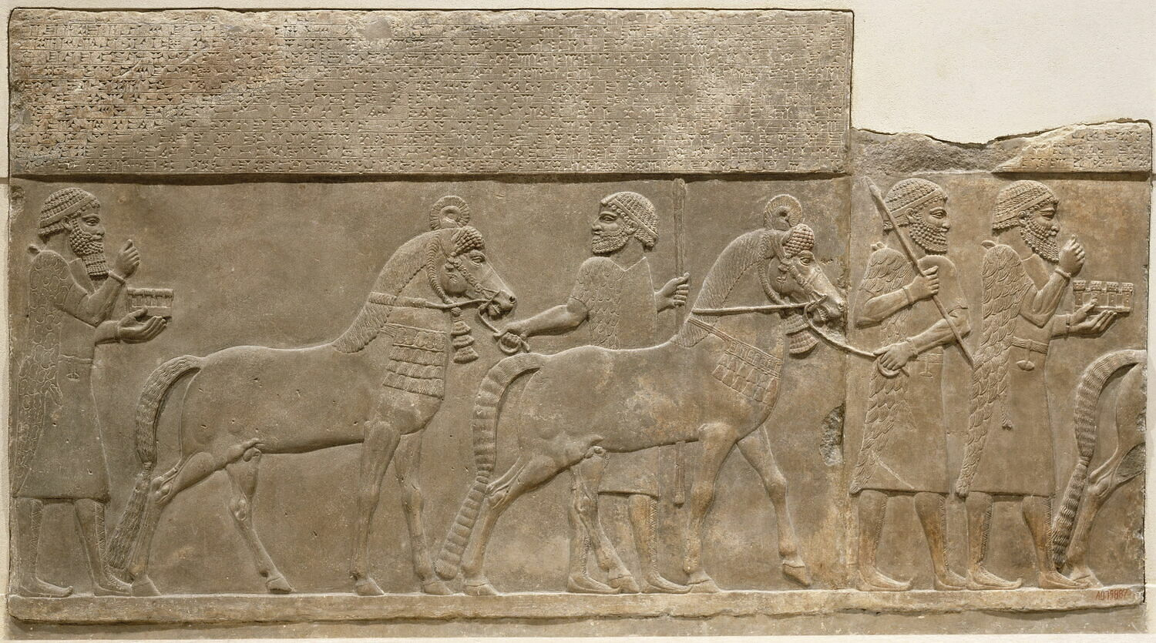
Inschriften
AO 19887
Notes:
Text no. 7 in Frame

Slide 11
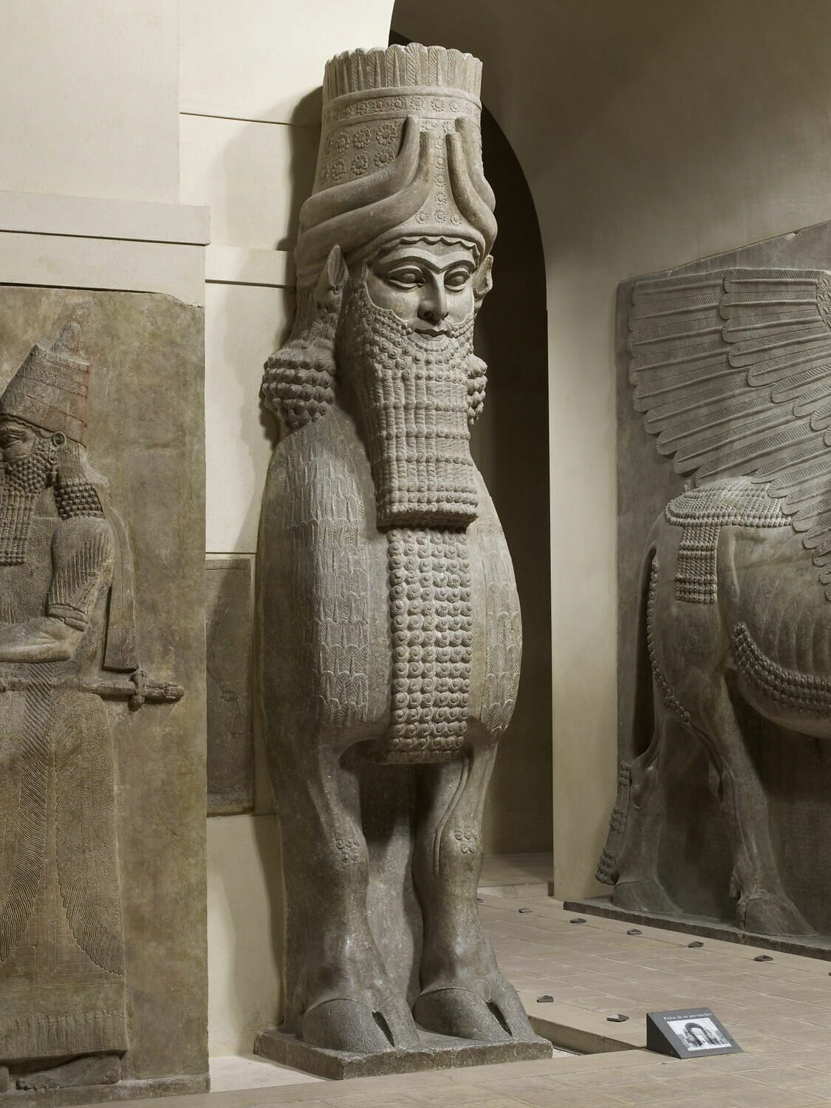
Inschriften
AO 19857

Slide 12
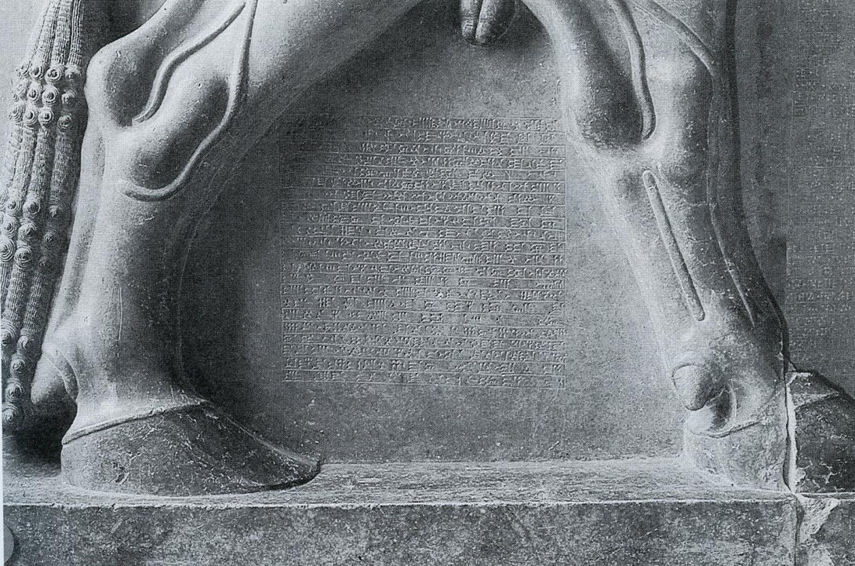
Inschriften
André-Salvini 1995, Fig. 10.
AO 19857
Notes:
19857; Sargon II 009, k2. Lit.: Fig. 10

Slide 13
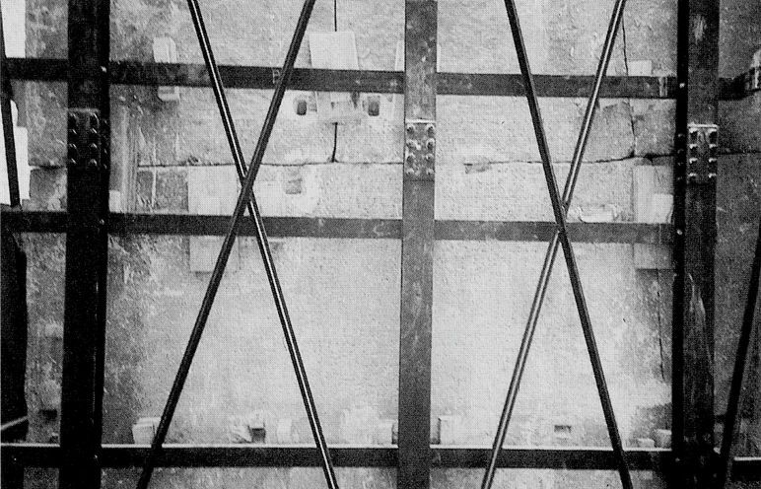
Inschriften
AO 19857
Notes:
Rückseite des Lamassu K2. Lit.: Fig. 6

Slide 14
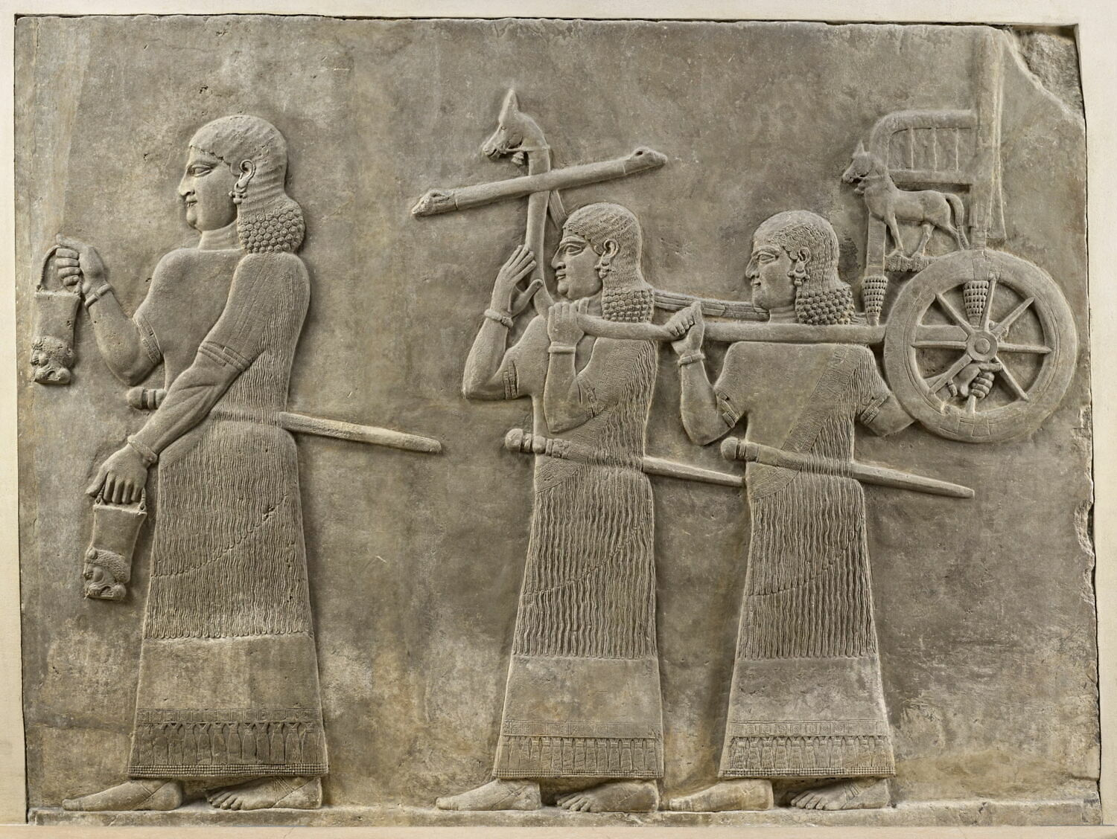
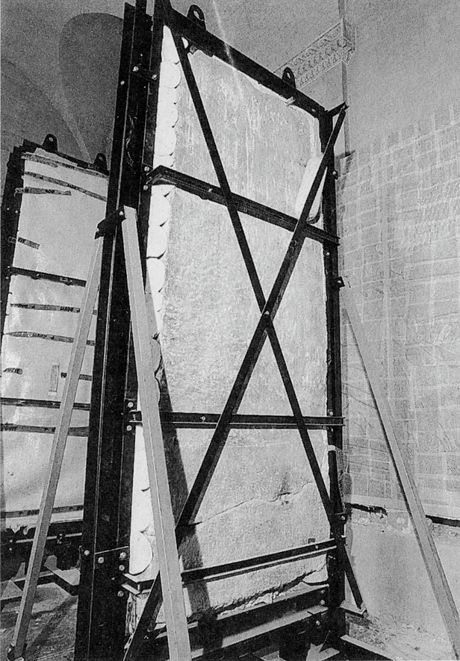
Inschriften
AO 19881
Notes:
Lit.: Fig.17a

Slide 15
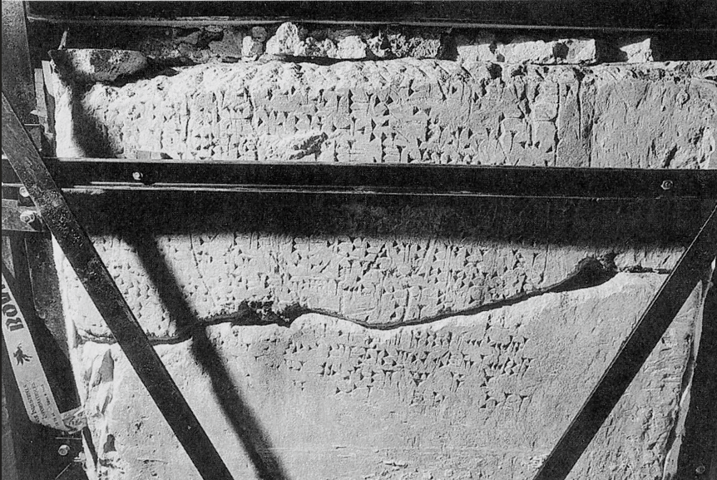
Inschriften
AO 19881
Notes:
19881. Falschrum? Lit.: Fig.17b

Slide 16
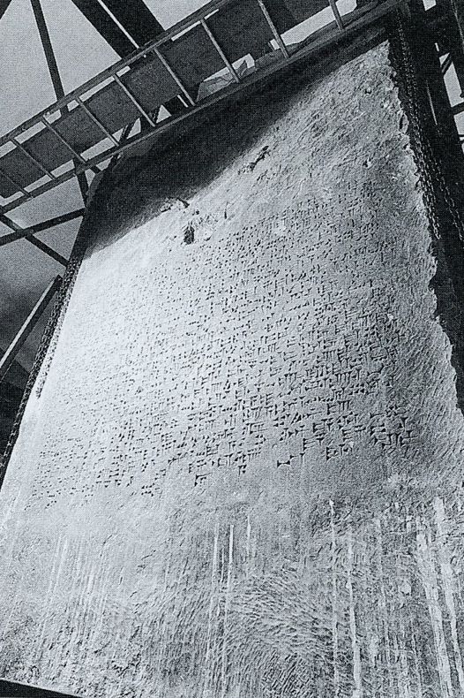
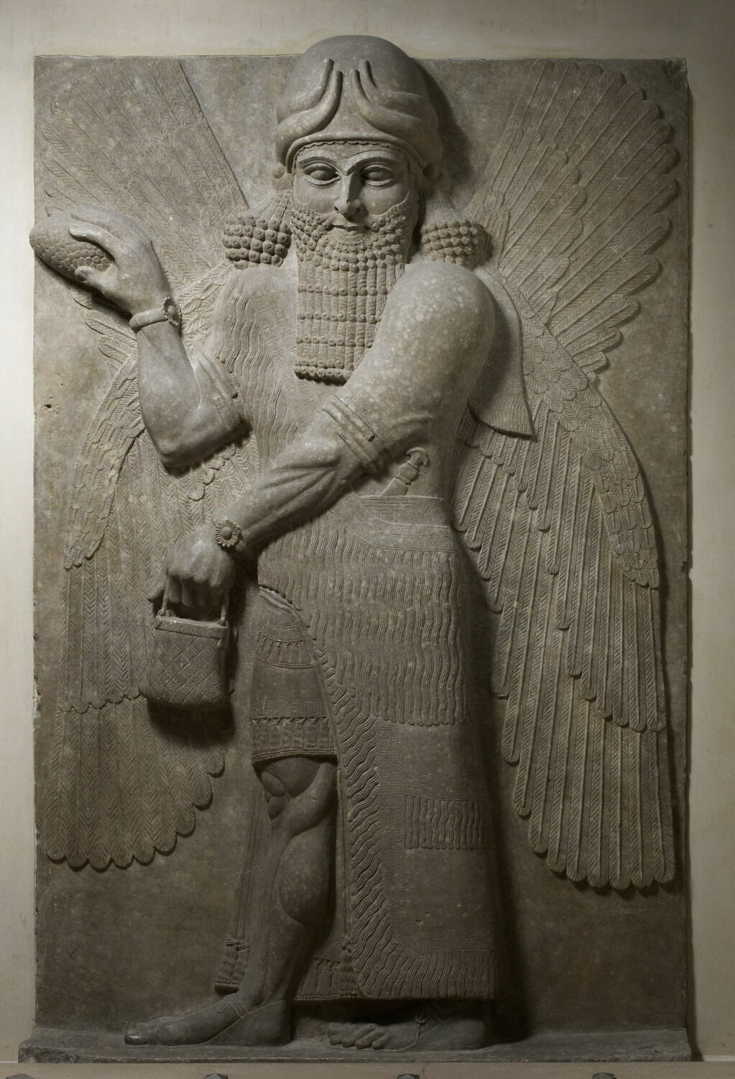
Inschriften
AO 19863
Notes:
Lit.: Fig. 4b

Slide 17
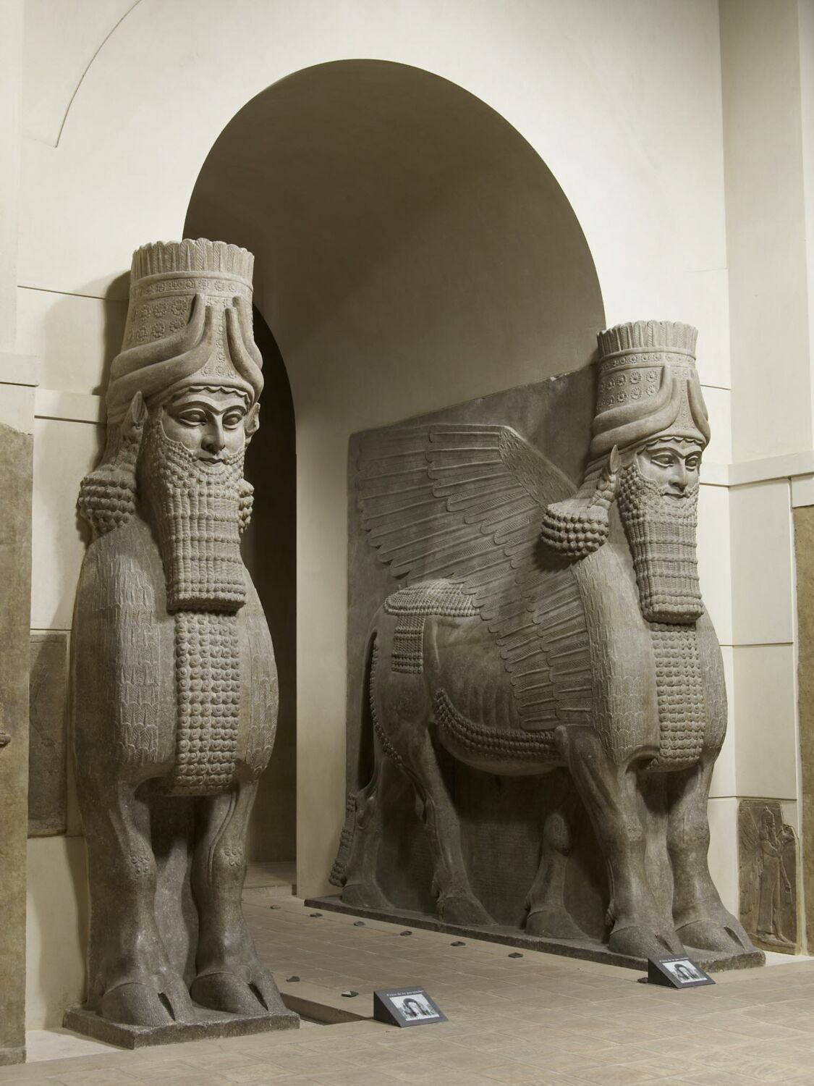
Lamassu
AO 19857
AO 19858

Slide 18
Kertai 2015, 11.
Kertai 2015, 10A.

Slide 19
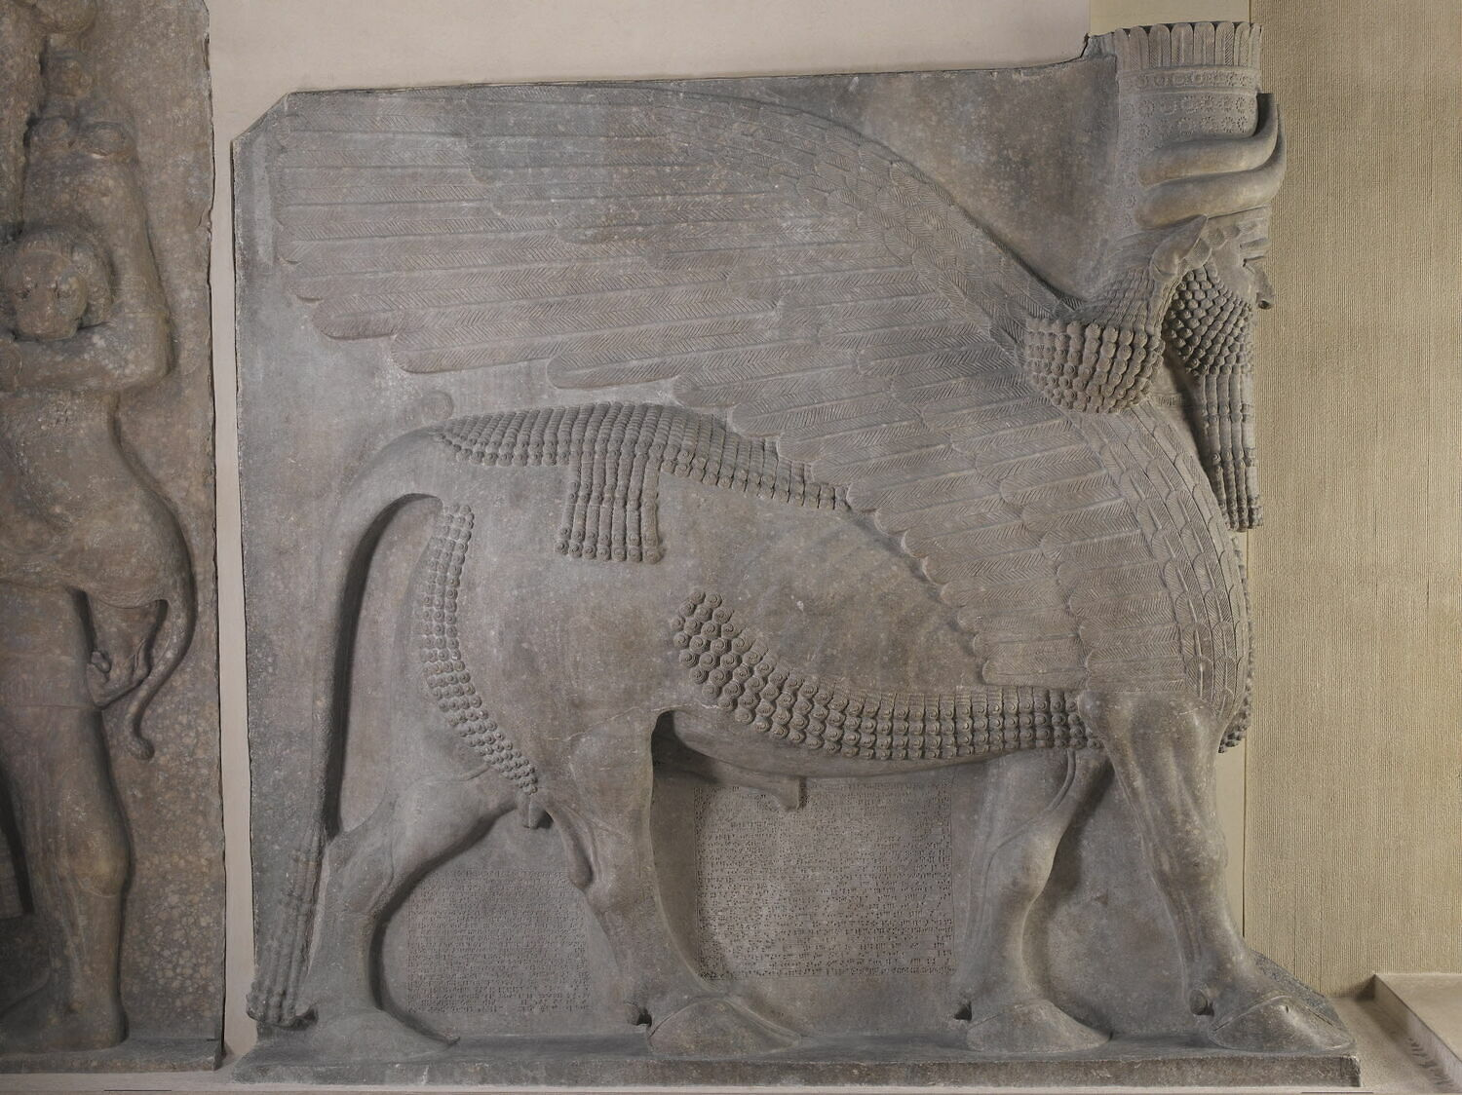
Lamassu
AO 19859

Slide 20
Lamassu
AO 19857

Slide 21
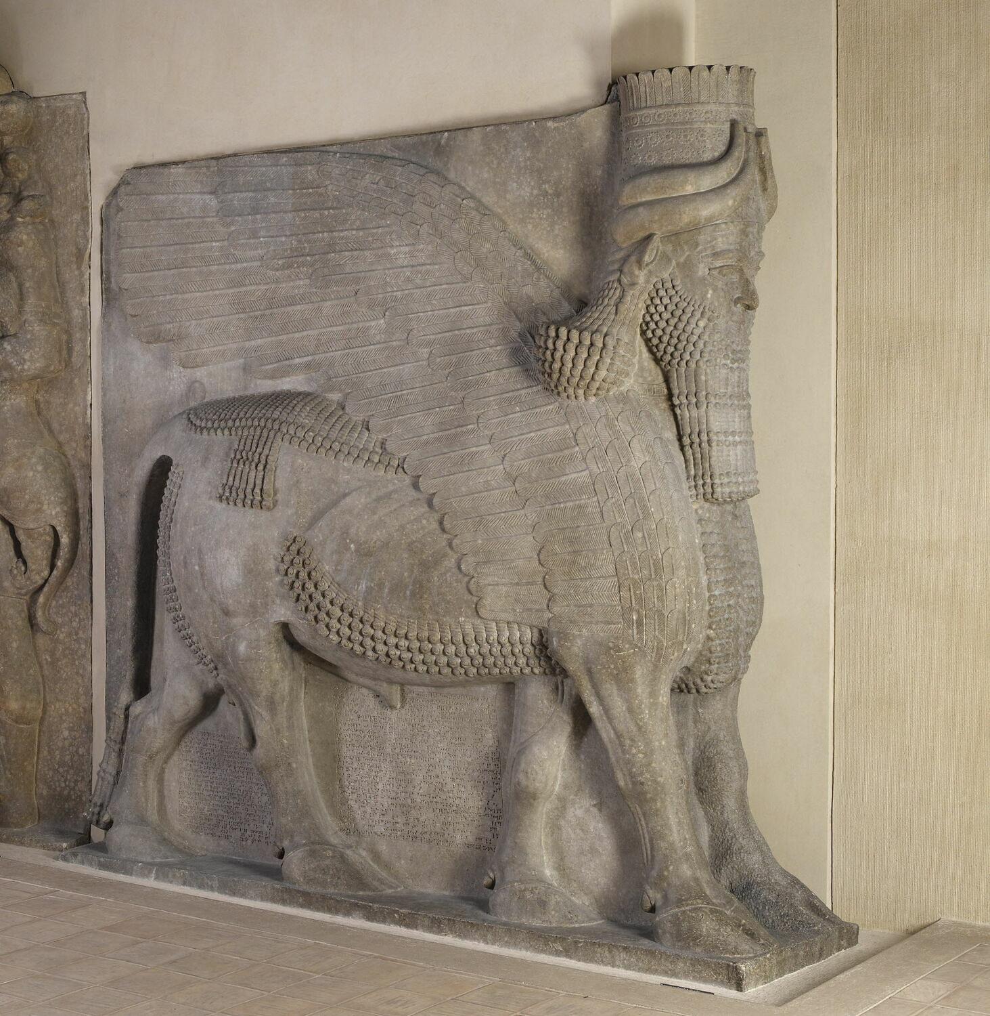
Lamassu
AO 19859

Slide 22
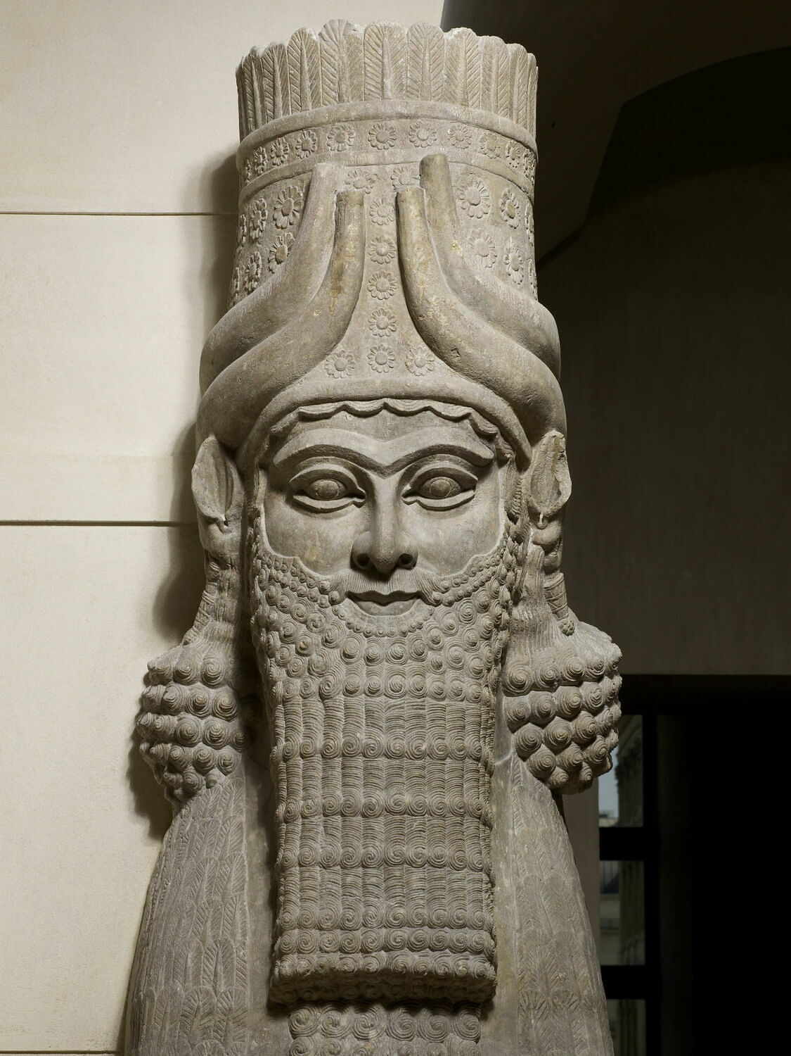
Lamassu
AO 19857

Slide 23
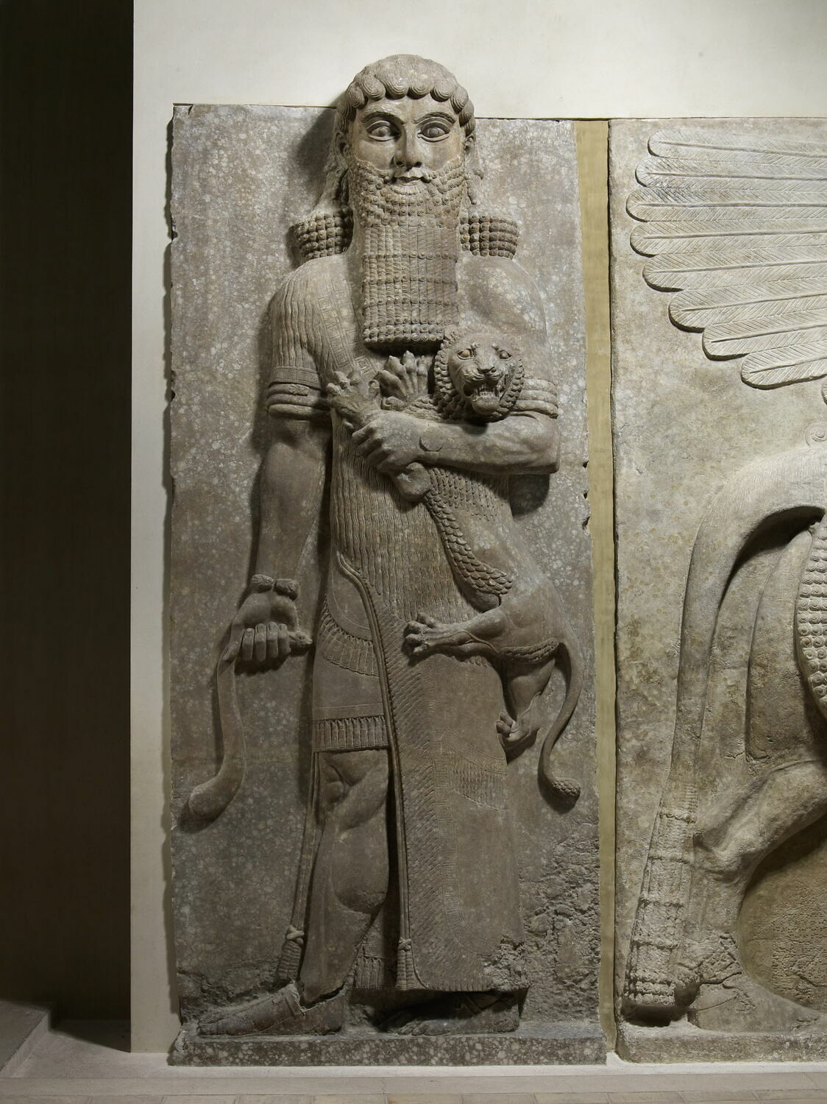
Genien/apotropäische Figuren
Höhe: 5,45 m
Breite: 2,08 m
AO 19862
Notes:
Facade n, slab 46

Slide 24
Kertai 2015, 11.

Slide 25
Genien/apotropäische Figuren
Höhe: 5,45 m
Breite: 2,08 m
AO 19862
Notes:
Facade n, slab 46

Slide 26
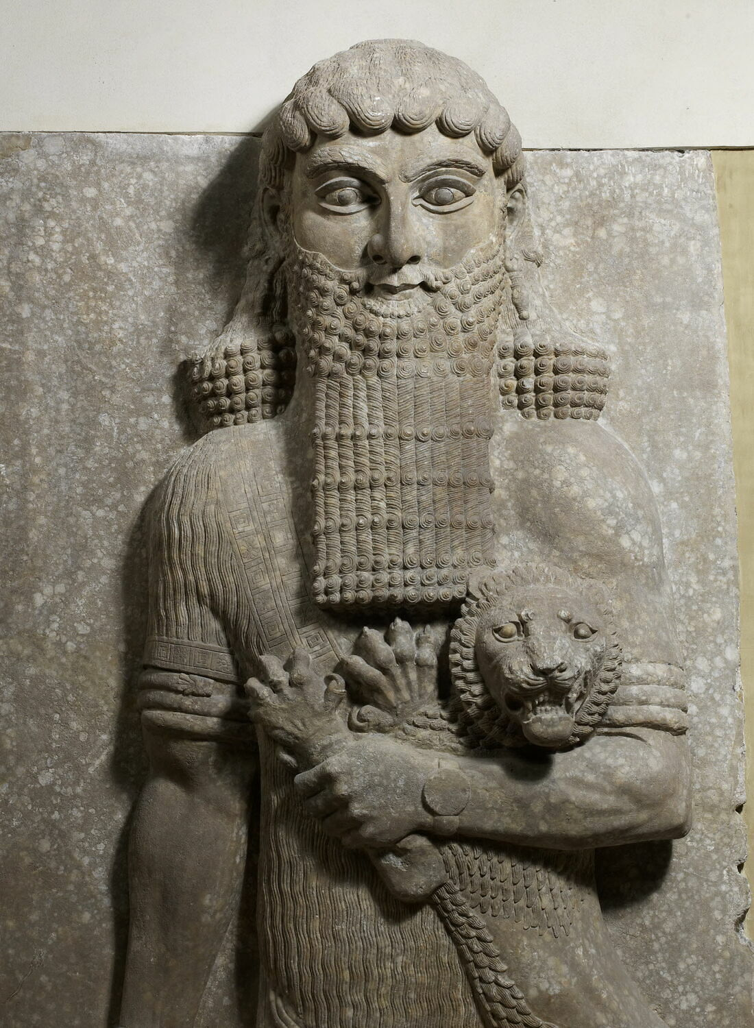
Genien/apotropäische Figuren
Höhe: 5,45 m
Breite: 2,08 m
AO 19862
Notes:
Facade n, slab 46

Slide 27
Genien/apotropäische Figuren
Höhe: 5,45 m
Breite: 2,08 m
AO 19862
Notes:
Facade n, slab 46

Slide 28
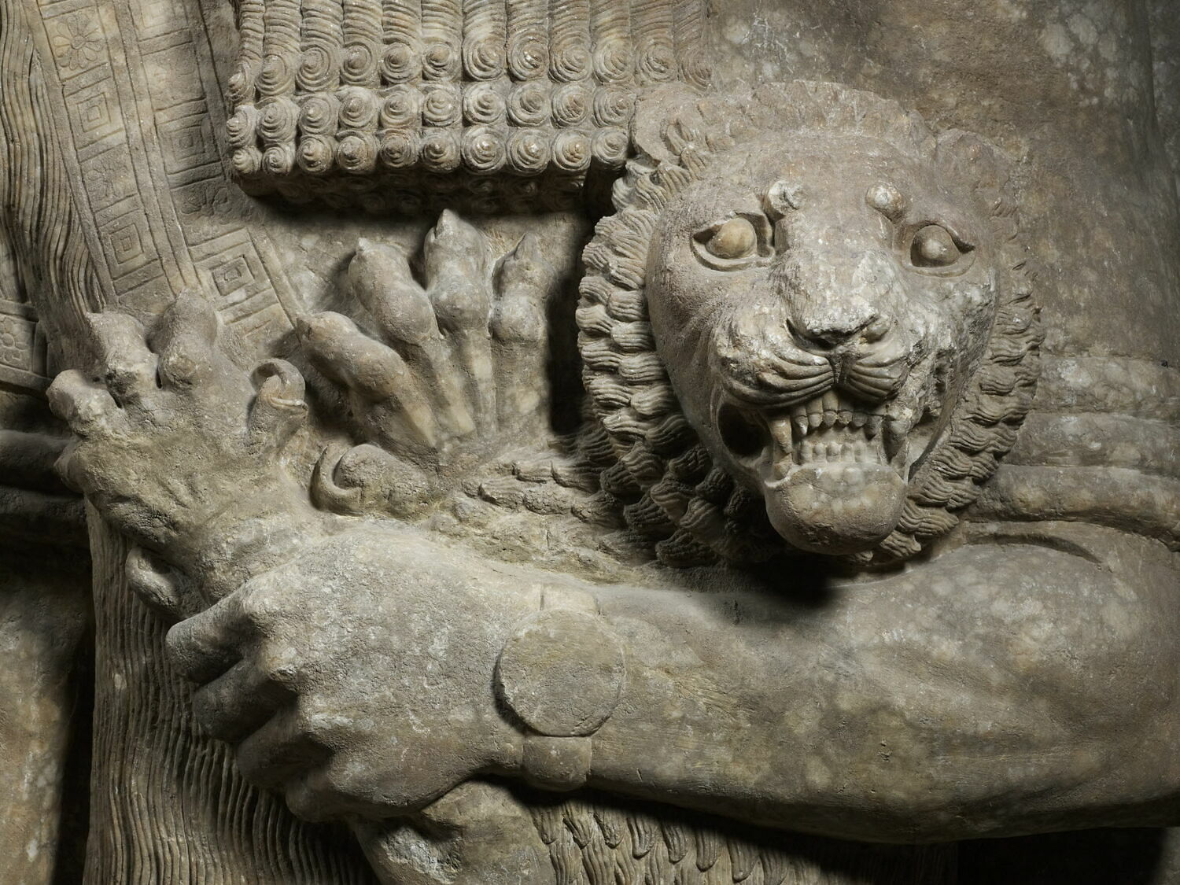
Genien/apotropäische Figuren
AO 19862

Slide 29
Genien/apotropäische Figuren
AO 19862

Slide 30
Genien/apotropäische Figuren
AO 19862

Slide 31
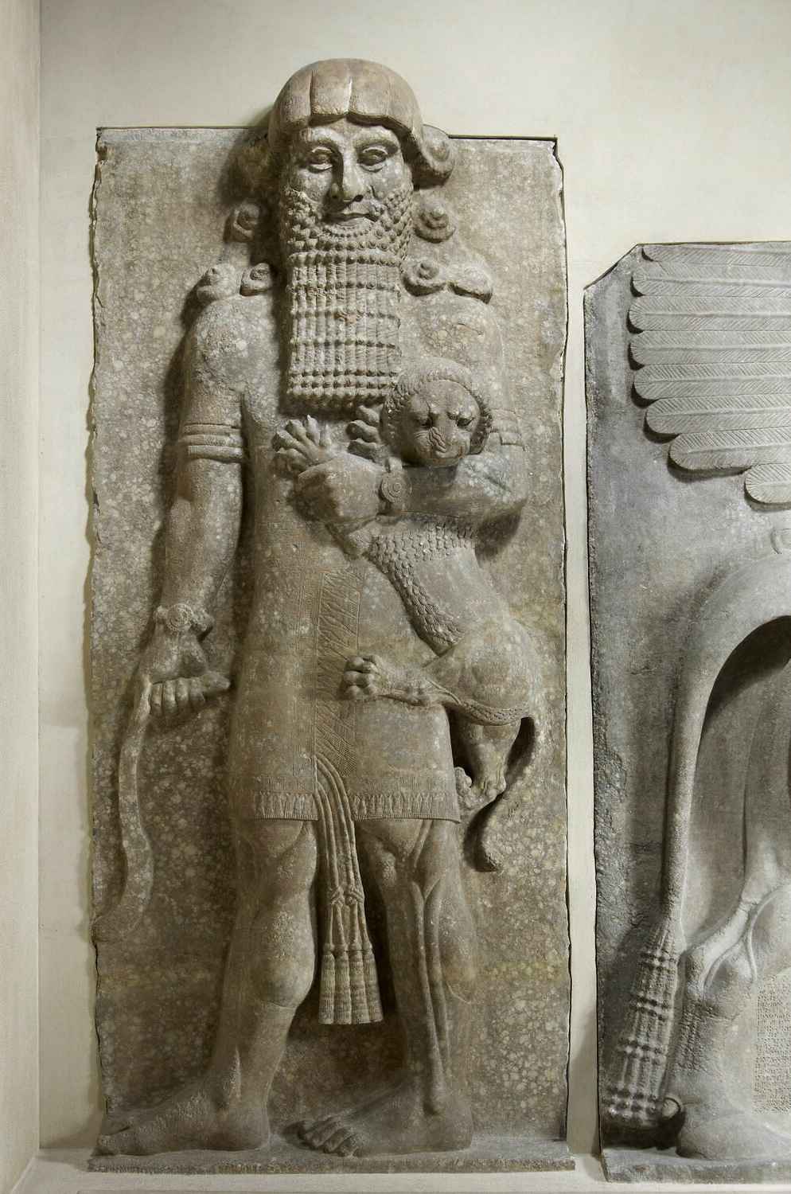
Genien/apotropäische Figuren
Höhe: 4,70 m
Breite: 1,88 m
AO 19861

Slide 32
Kertai 2015, 11.

Slide 33
Apotropäische Figuren
Höhe: 4,70 m
Breite: 1,88 m
AO 19861

Slide 34
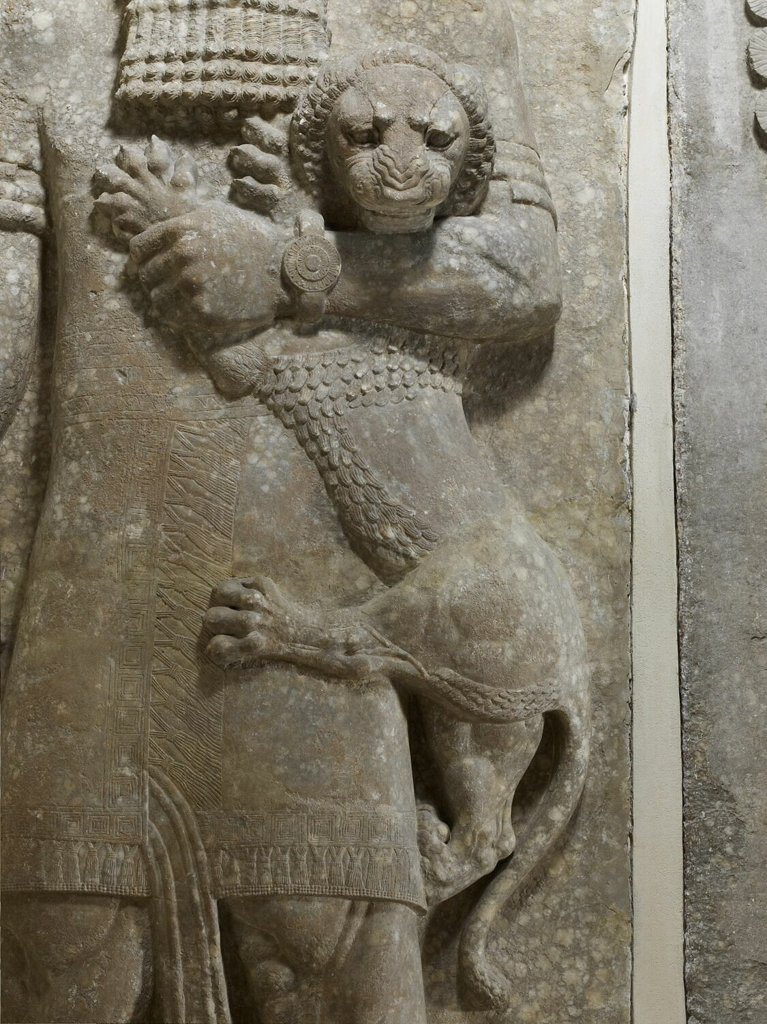
Apotropäische Figuren
Höhe: 4,70 m
Breite: 1,88 m
AO 19861

Slide 35
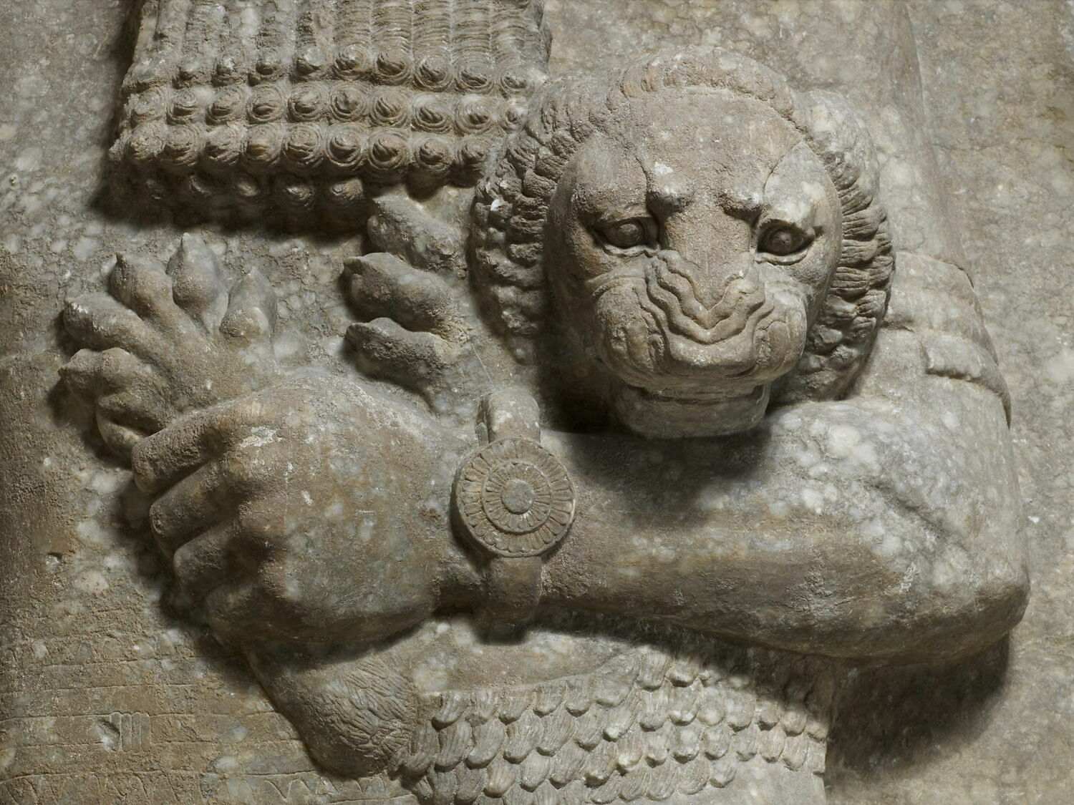
Apotropäische Figuren
AO 19861

Slide 36
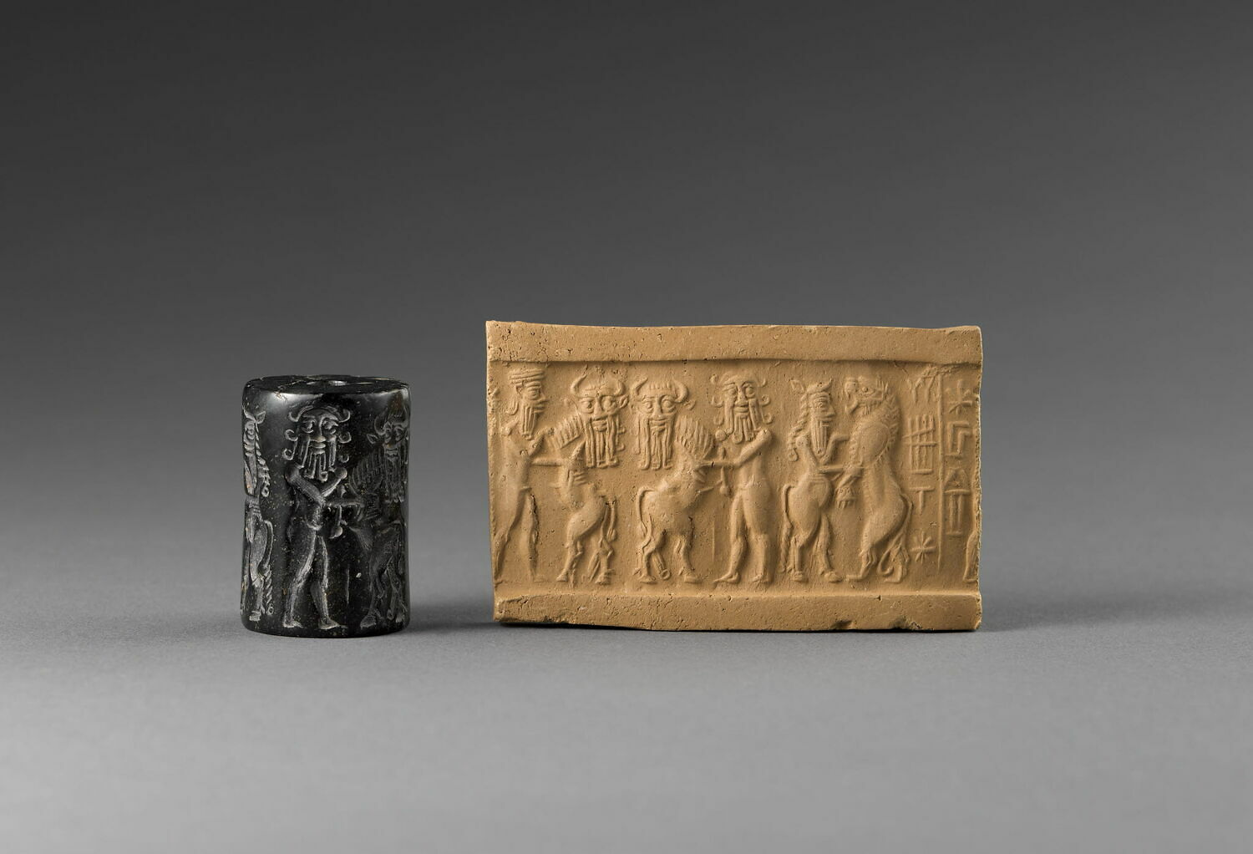
AO 22307
Notes:
Akkad-zeitlich aus Babylon=Sumer

Slide 37
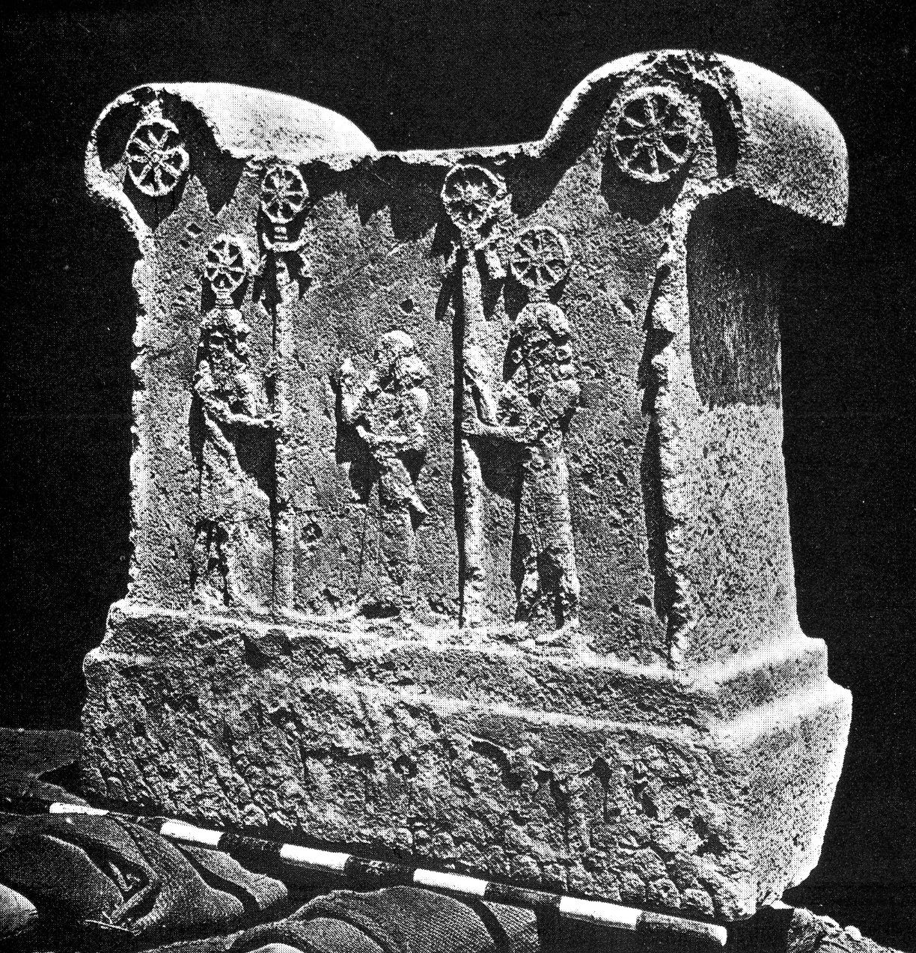
Andrae 1935, Taf. 29a
Notes:
Symbolsockel von Tukulti-Ninurta I. (1243-1207) aus dem Schamasch-Tempel

Slide 38
Apotropäische Figuren
Höhe: 4,09 m
Breite: 2,36 m
AO 19863
Notes:
Left side of inner entrance in city gate 3

Slide 39
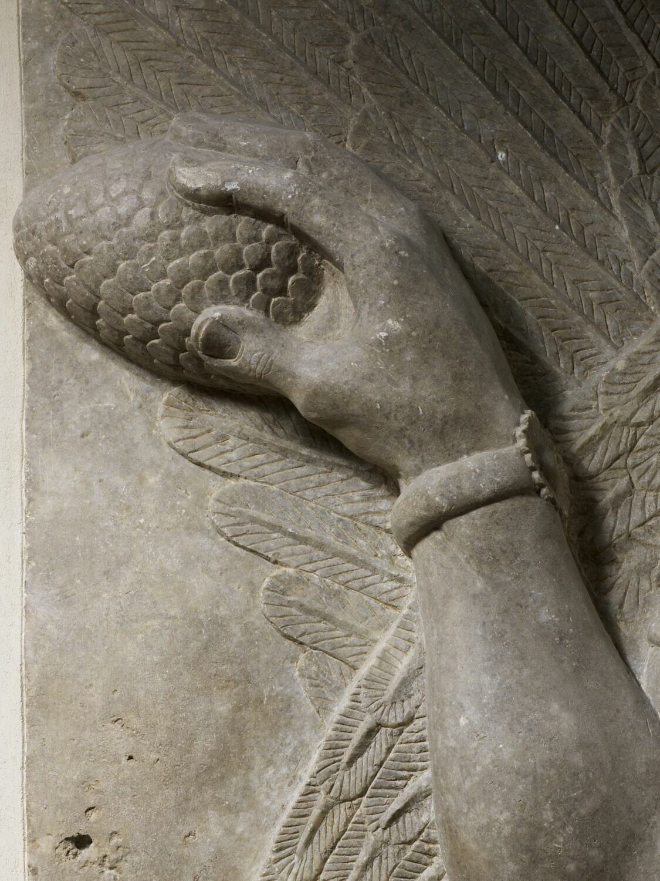
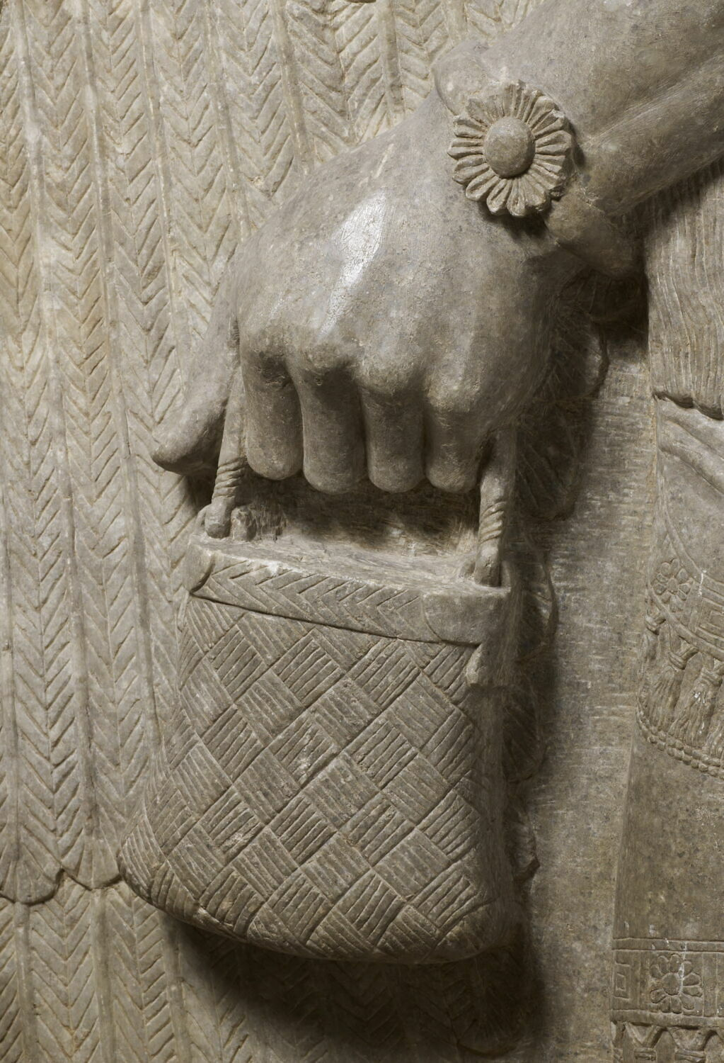
Apotropäische Figuren
AO 19863

Slide 40
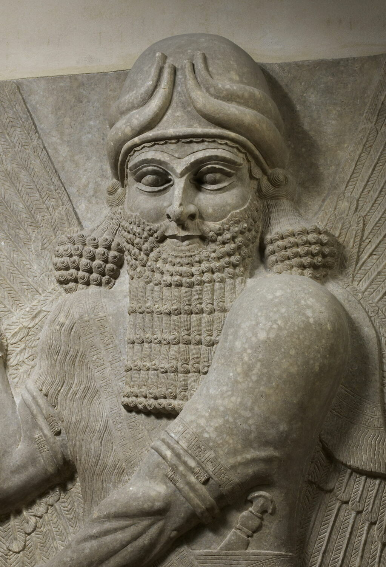
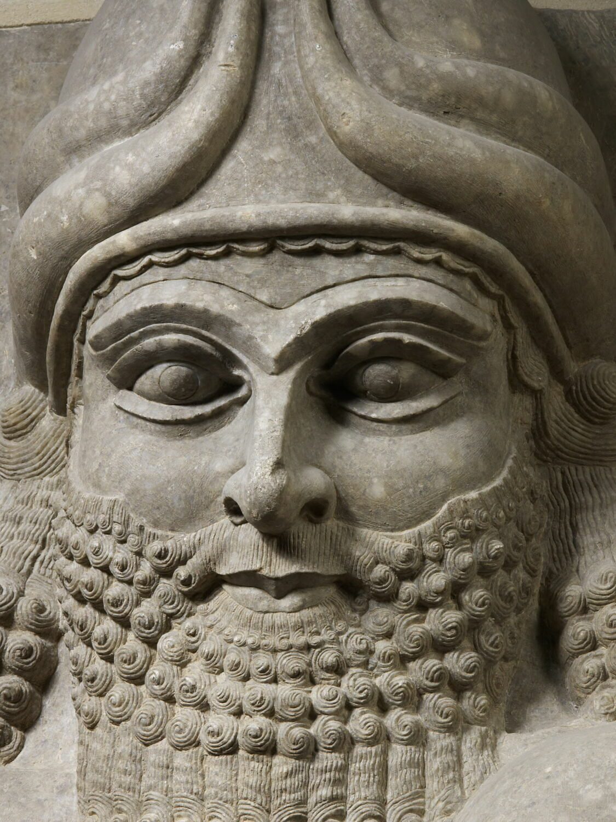
Apotropäische Figuren
AO 19863

Slide 41
Kertai 2015, 10A.
Notes:
III=N

Slide 42
Kertai 2015, 11.
Notes:
3, 6, 8

Slide 43
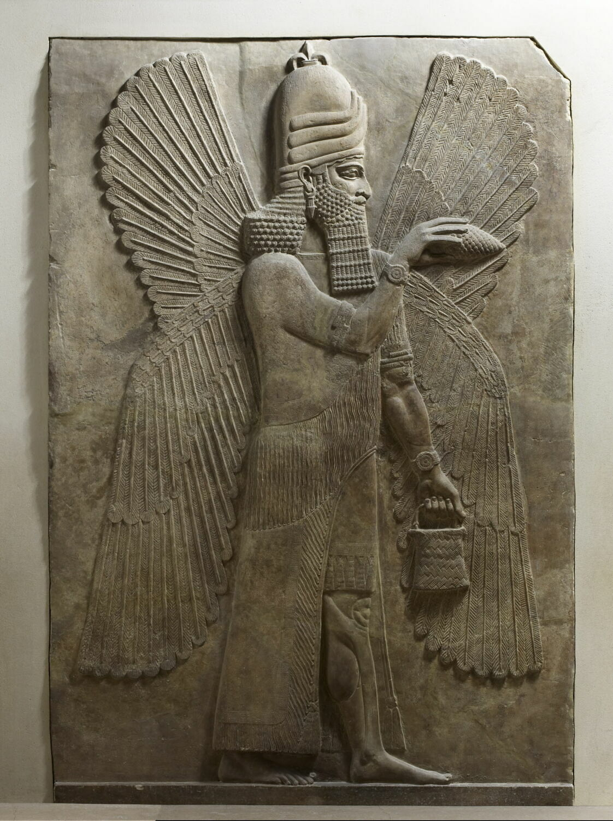
Apotropäische Figuren
Höhe: 3,06 m
Breite: 2,14 m
AO 19865
Notes:
Facade N, slab 25. Anderes spiralförmiges Armband

Slide 44
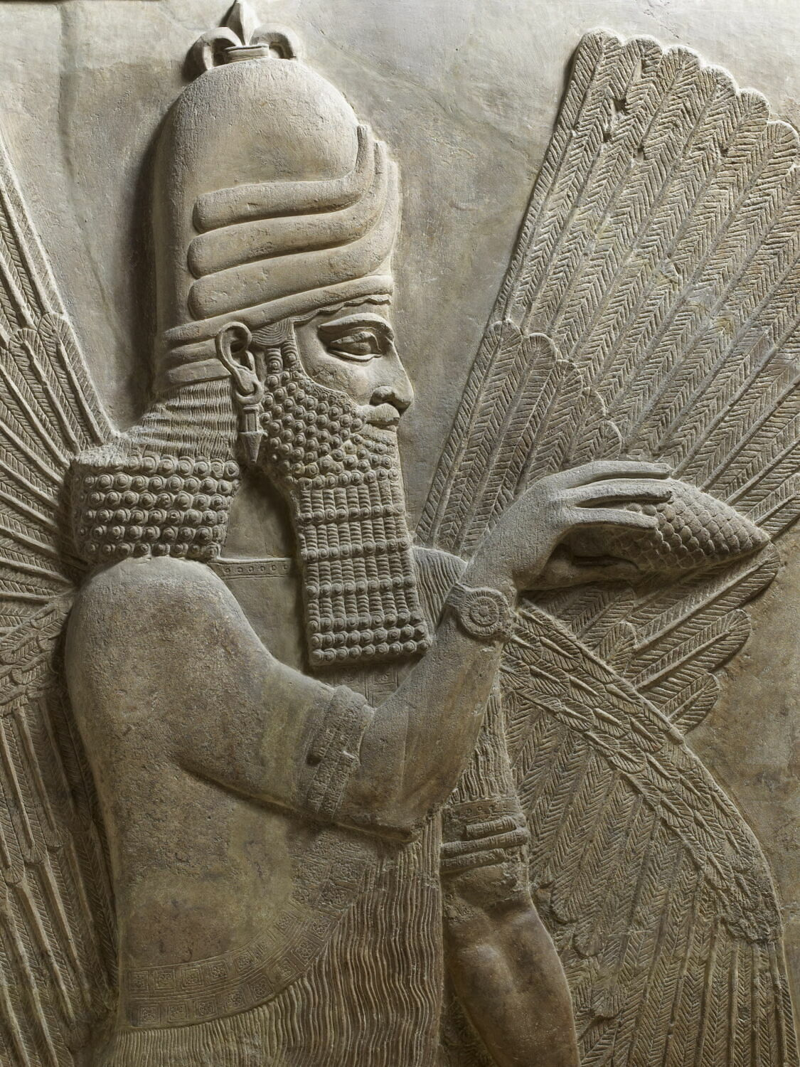
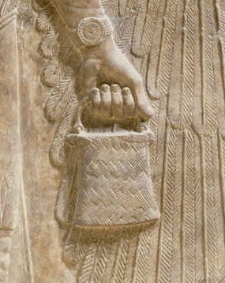
Apotropäische Figuren
AO 19865

Slide 45
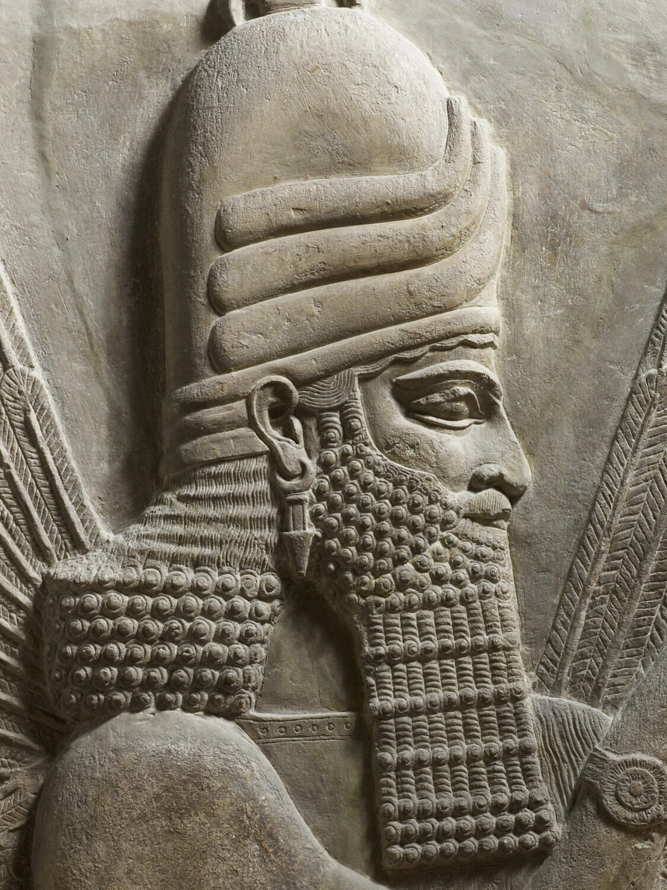
Apotropäische Figuren
AO 19865

Slide 46
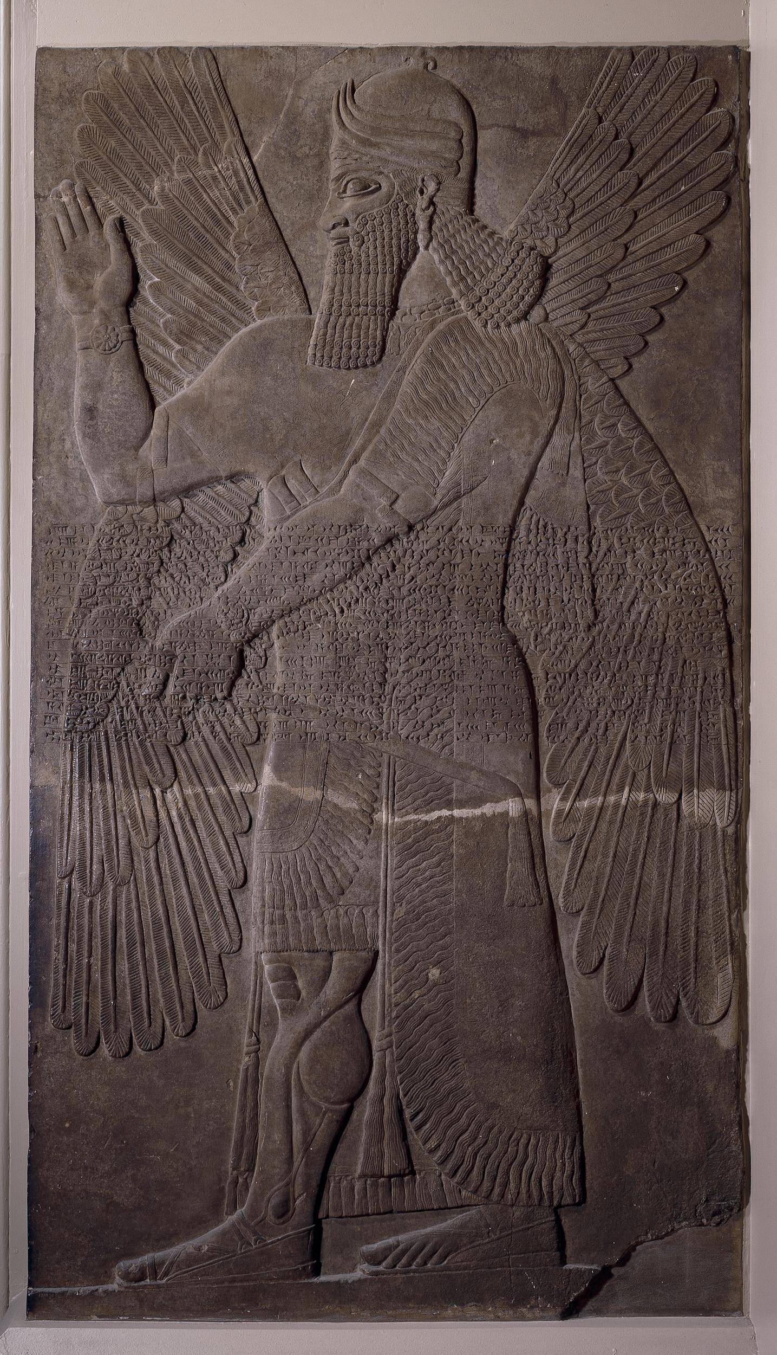
BM 124530
AO 19865
Notes:
Assurnasirpal II. guarded one of the doors in the royal throne room. (865-860). Aus dem NW-Palast in Kalhu

Slide 47
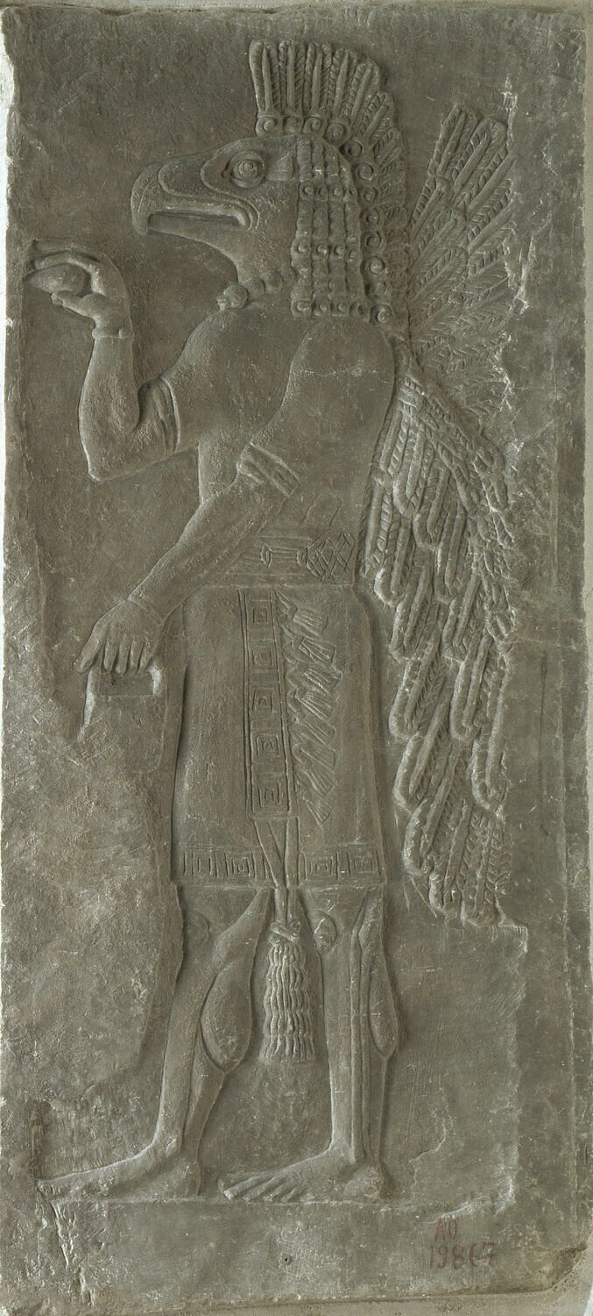
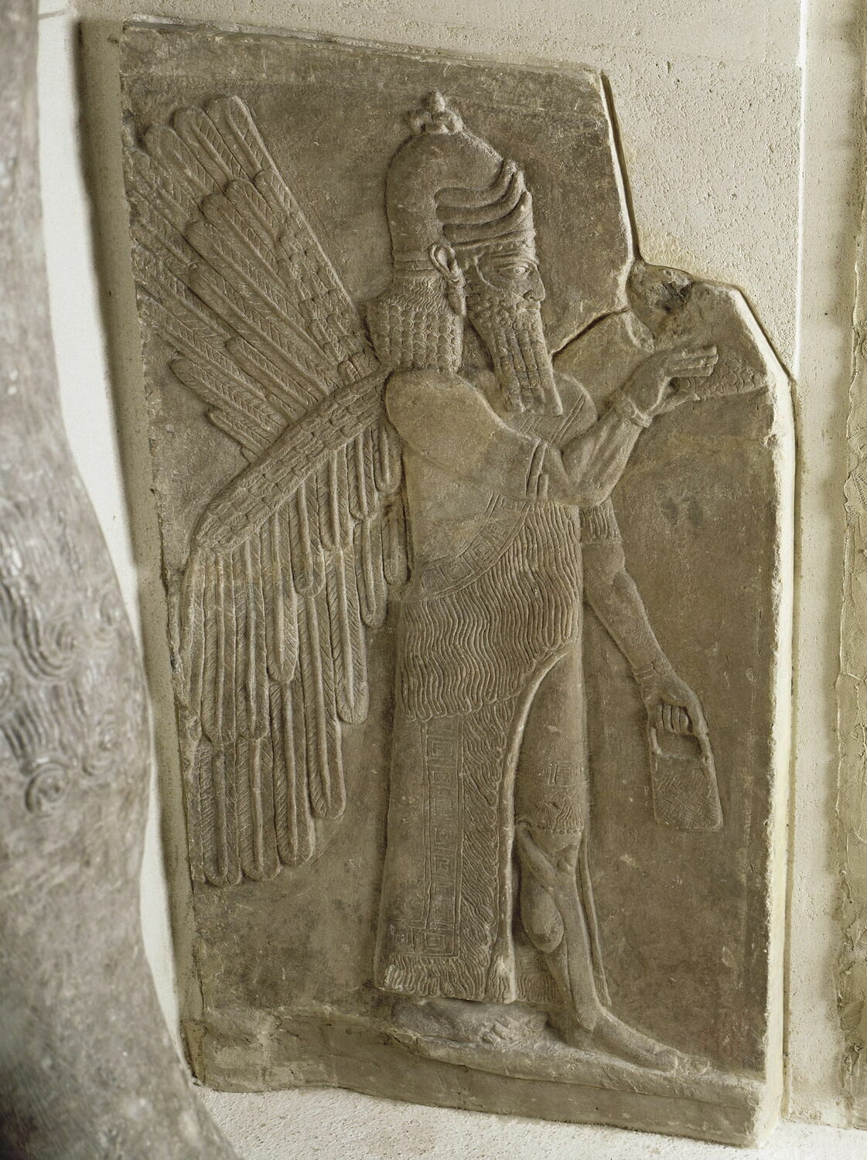
Apotropäische Figuren
Menschen-apkallu:
Höhe: 0,83 m
Breite: 0,55 m
Vogel-apkallu:
Höhe: 1,15 m
Breite: 0,51 m
AO 19866
AO 19867
Notes:
19866: uncertain. Possibly left of entrance g in facade m; 19867: uncertain. Possibly right of entrance g in facade m, uncompleted!

Slide 48
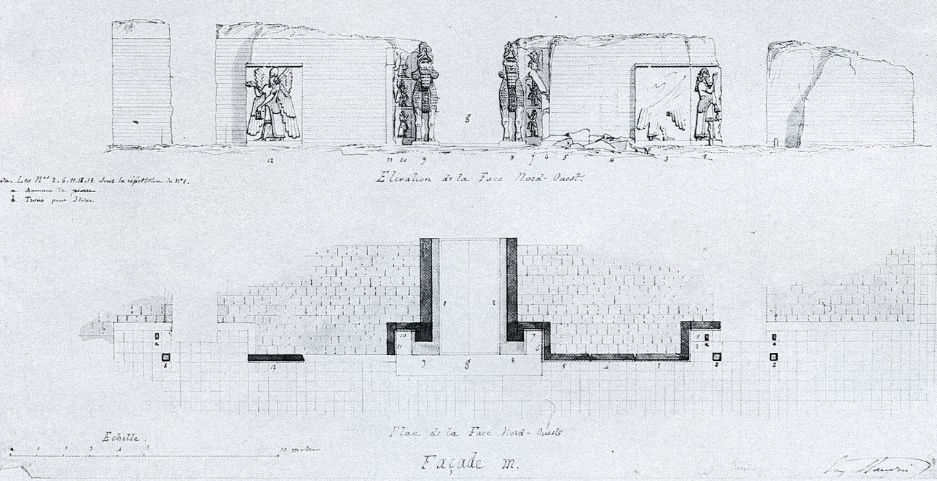
Albenda 1986, Pl. 56.
Notes:
Vogel-apkallu to the right

Slide 49
Apotropäische Figuren
Menschen-apkallu:
Höhe: 0,83 m
Breite: 0,55 m
Vogel-apkallu:
Höhe: 1,15 m
Breite: 0,51 m
AO 19866
AO 19867
Notes:
19866: uncertain. Possibly left of entrance g in facade m; 19867: uncertain. Possibly right of entrance g in facade m, uncompleted!

Slide 50
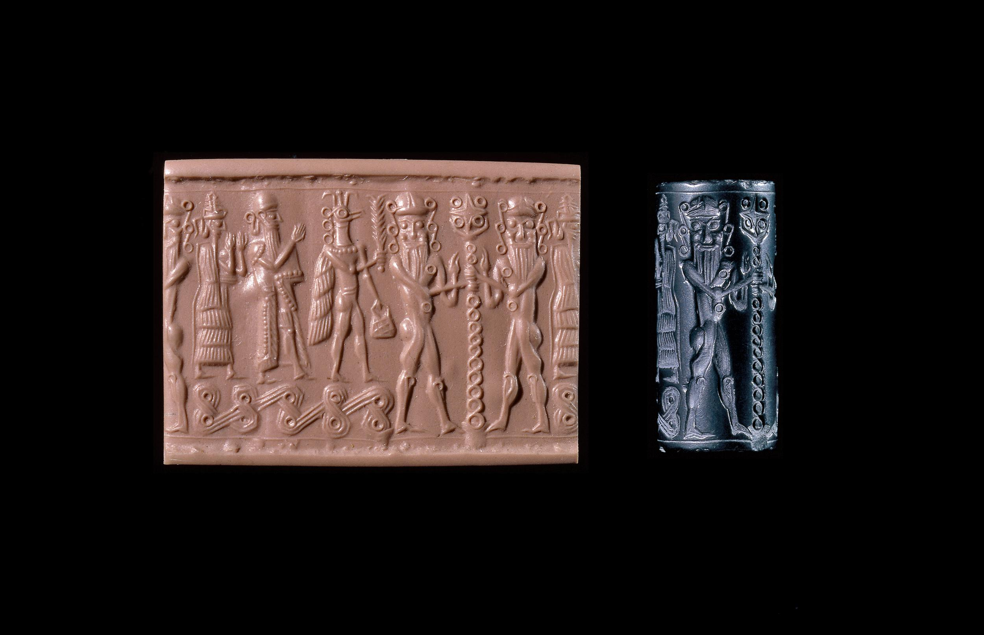
BM 89556
Notes:
Vogelapkallu, Rollsiegel?

Slide 51
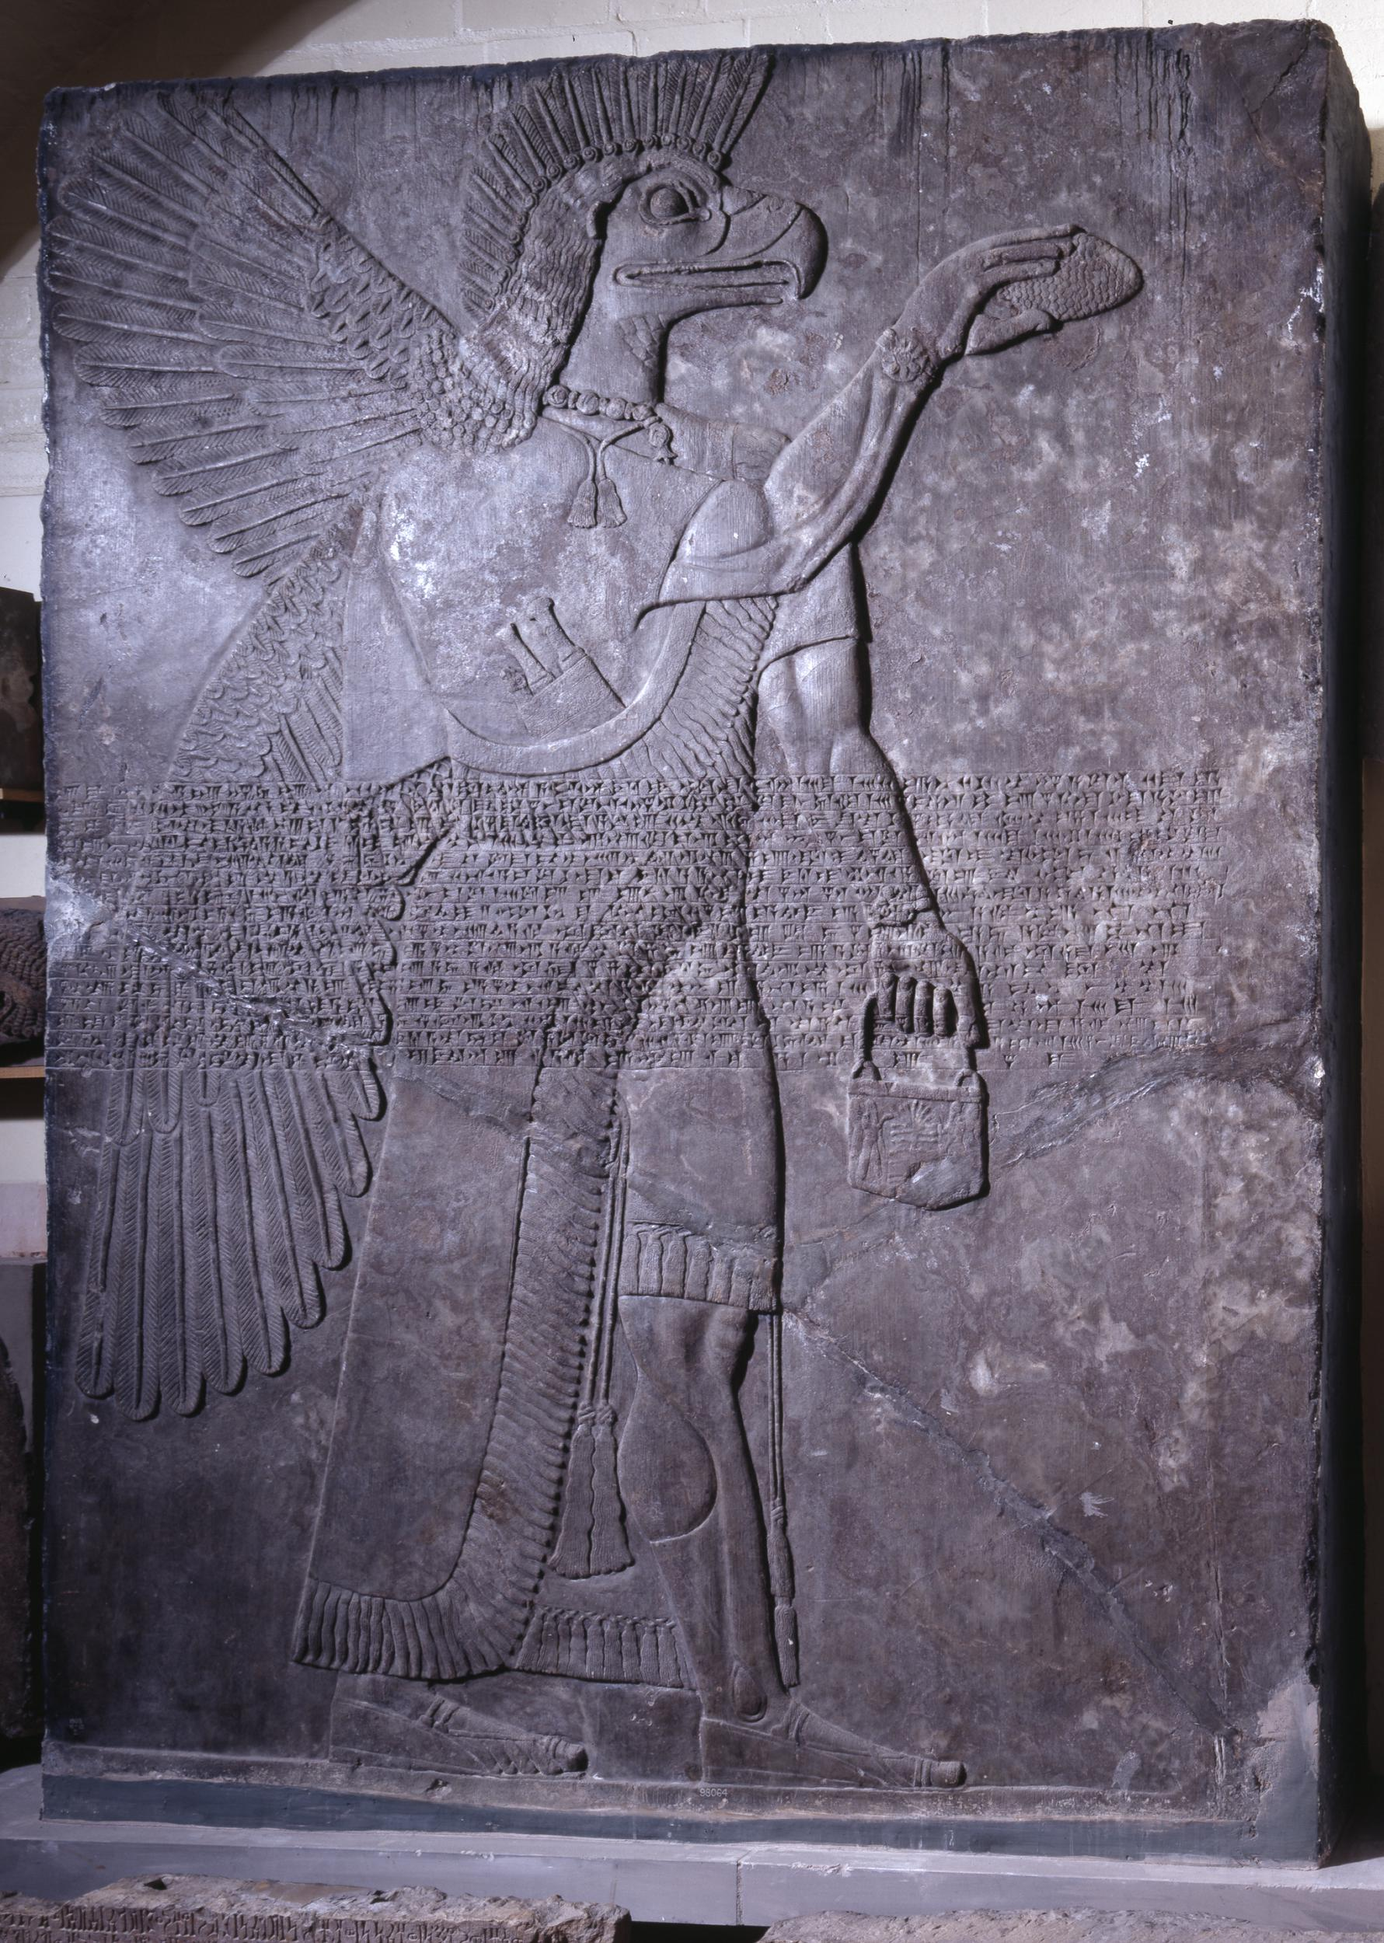
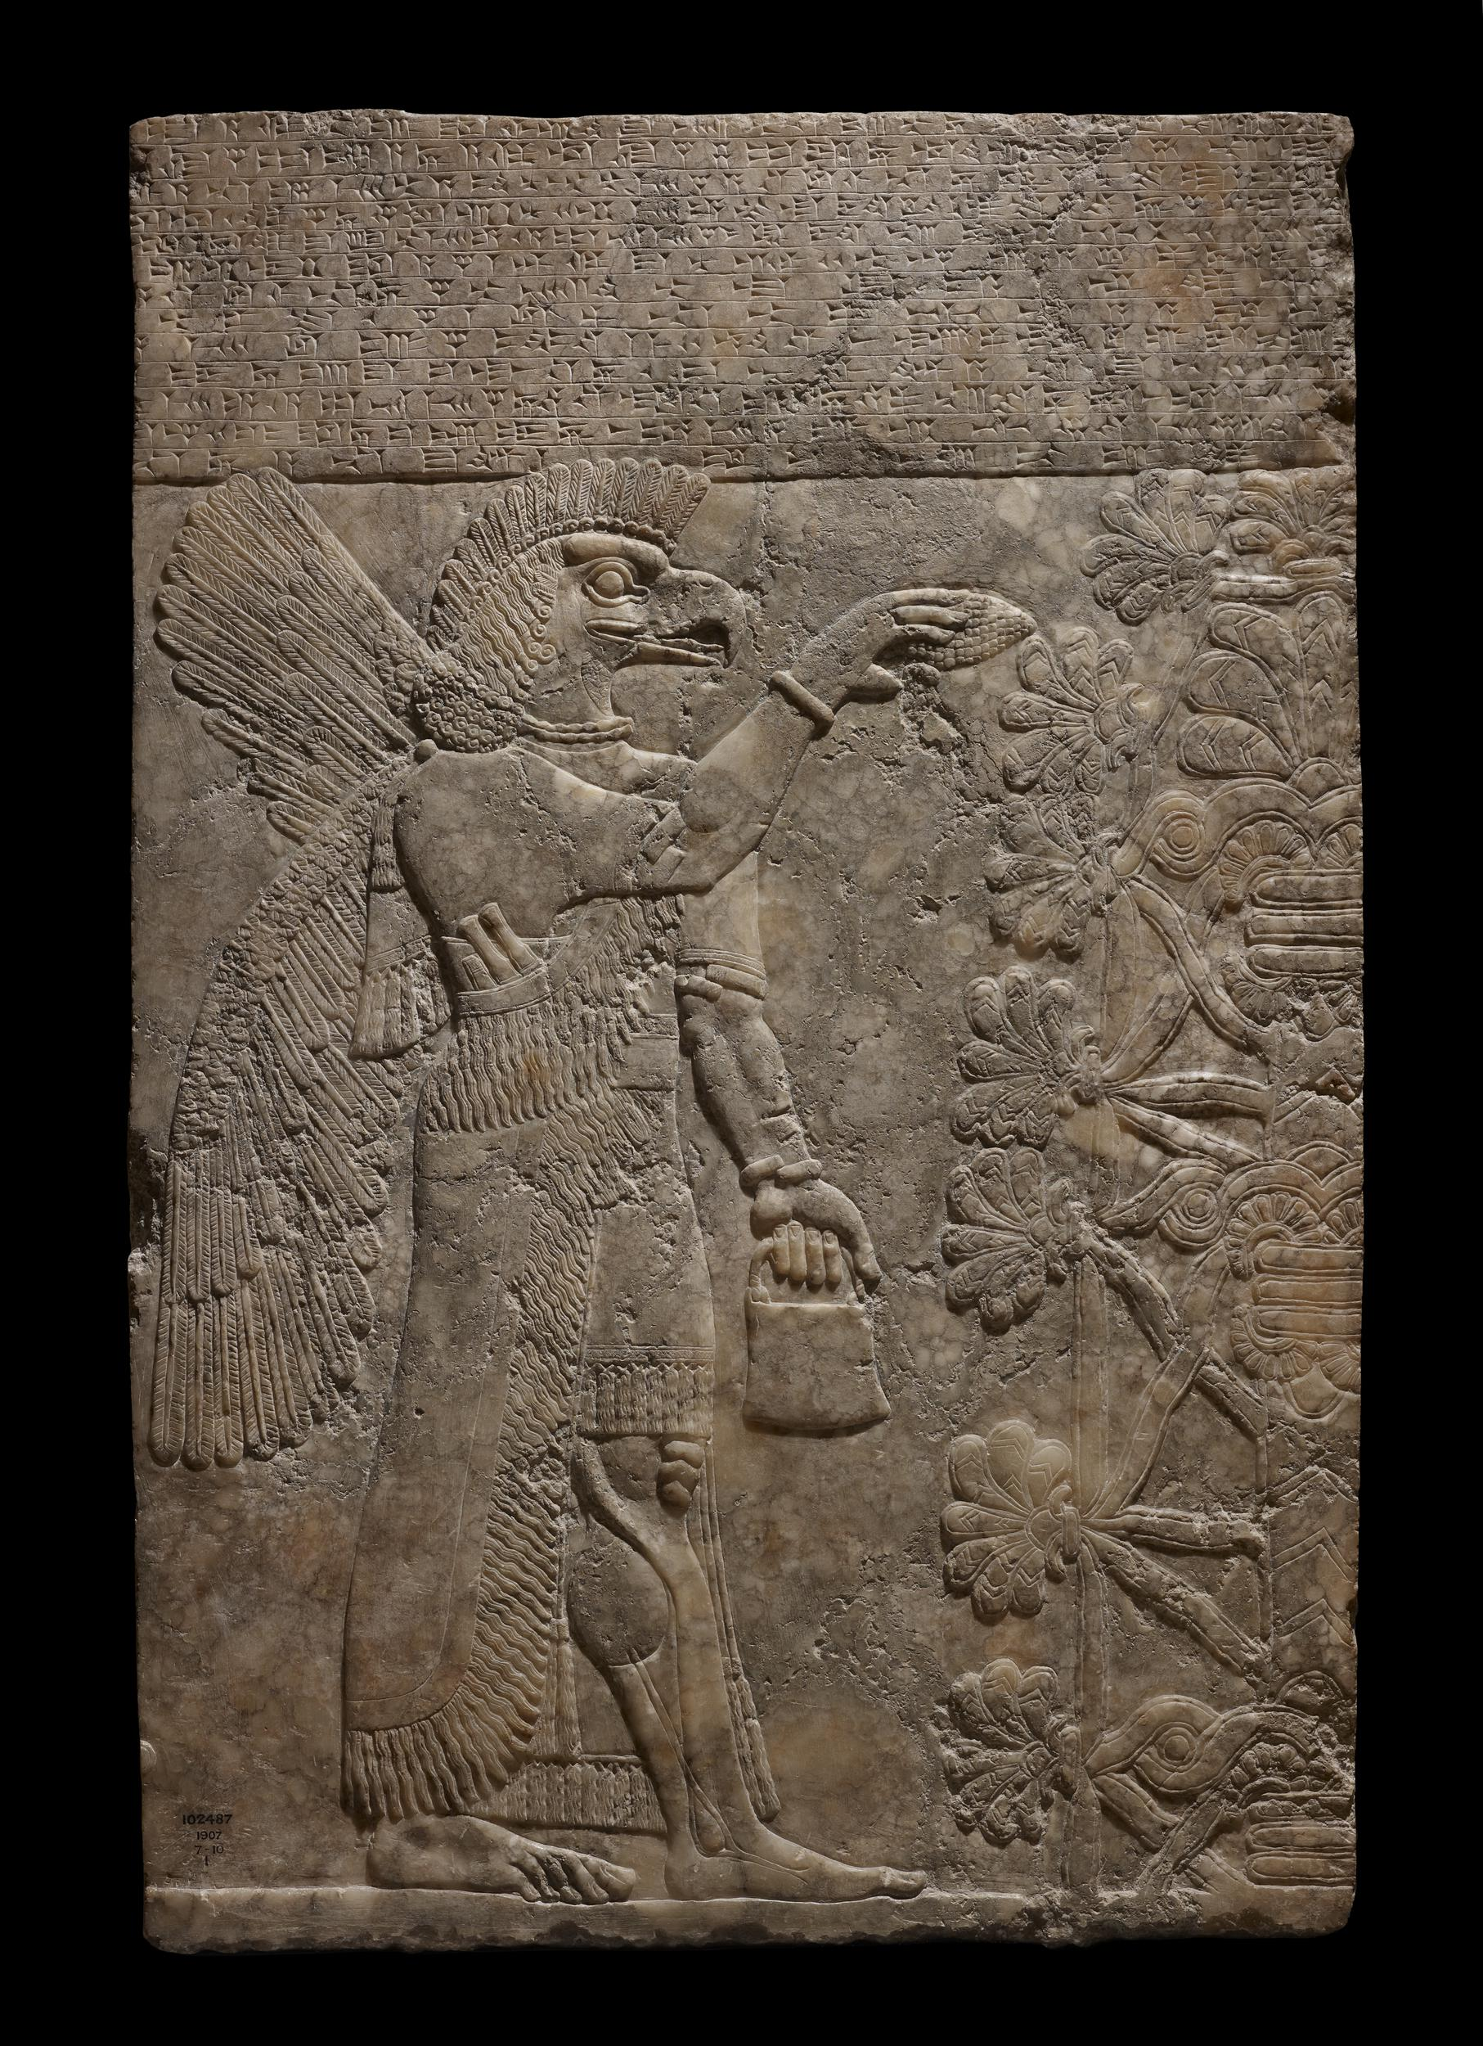
BM 98064
BM 102487
Notes:
Beispiel von Vogelapkallu in Kalhu

Slide 52
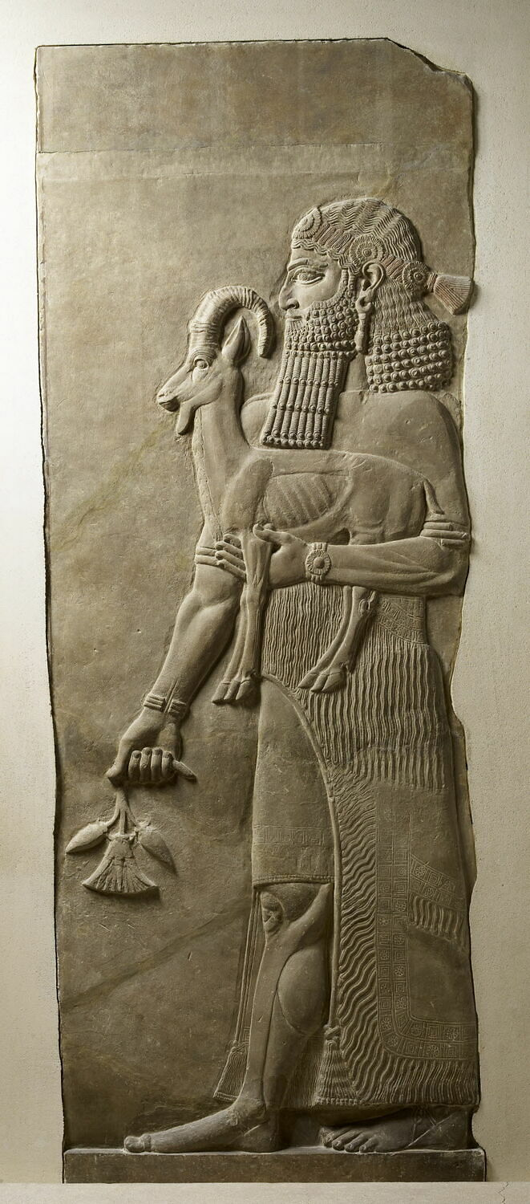
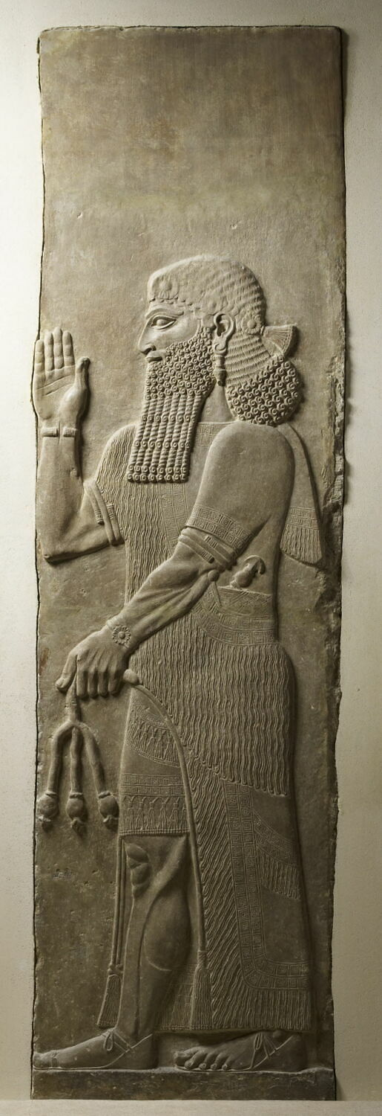
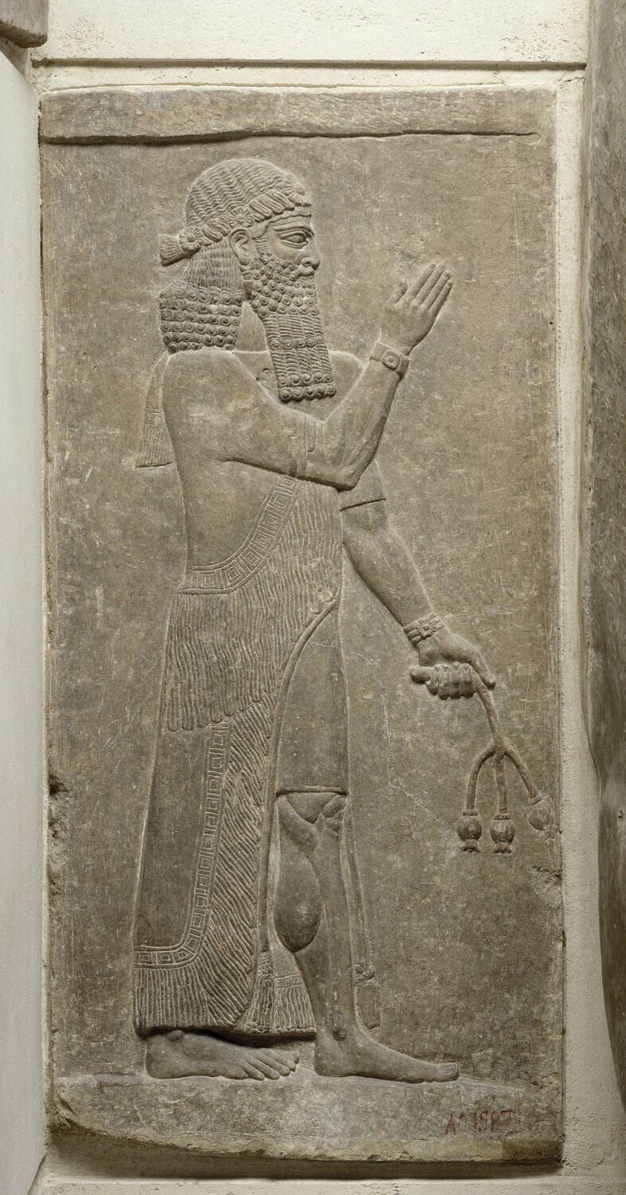
Apotropäische Figuren
AO 19871
Höhe: 1,10 m
Breite: 0,52 m
AO 19870
Höhe: 2,56 m
Breite: 0,90 m
AO 19872
Höhe: 2,68 m
Breite: 1,20 m
Notes:
19871: left of entrance c in facade n, slab 13; 19869: chamber of the detached building, slab 3-4; 19870: facade N

Slide 53
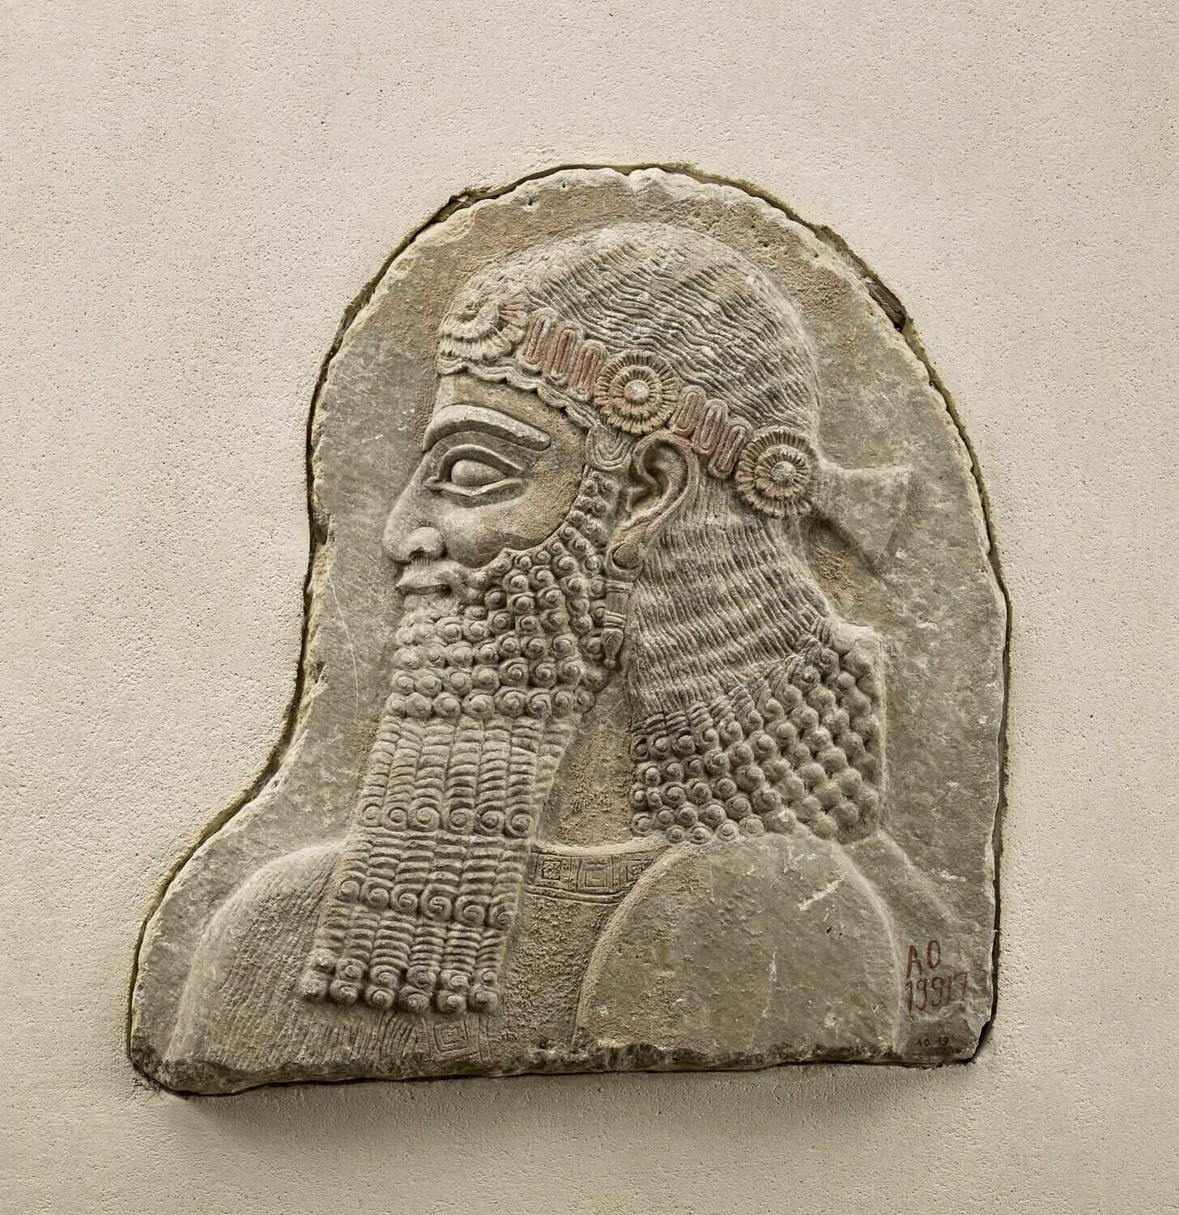
Apotropäische Figuren
AO 19917
Notes:
Uncertain. Possibly facade n, slab 38

Slide 54
Apotropäische Figuren
AO 19871
Höhe: 1,10 m
Breite: 0,52 m
AO 19870
Höhe: 2,56 m
Breite: 0,90 m
AO 19872
Höhe: 2,68 m
Breite: 1,20 m
Notes:
19871: left of entrance c in facade n, slab 13; 19869: chamber of the detached building, slab 3-4; 19870: facade N

Slide 55
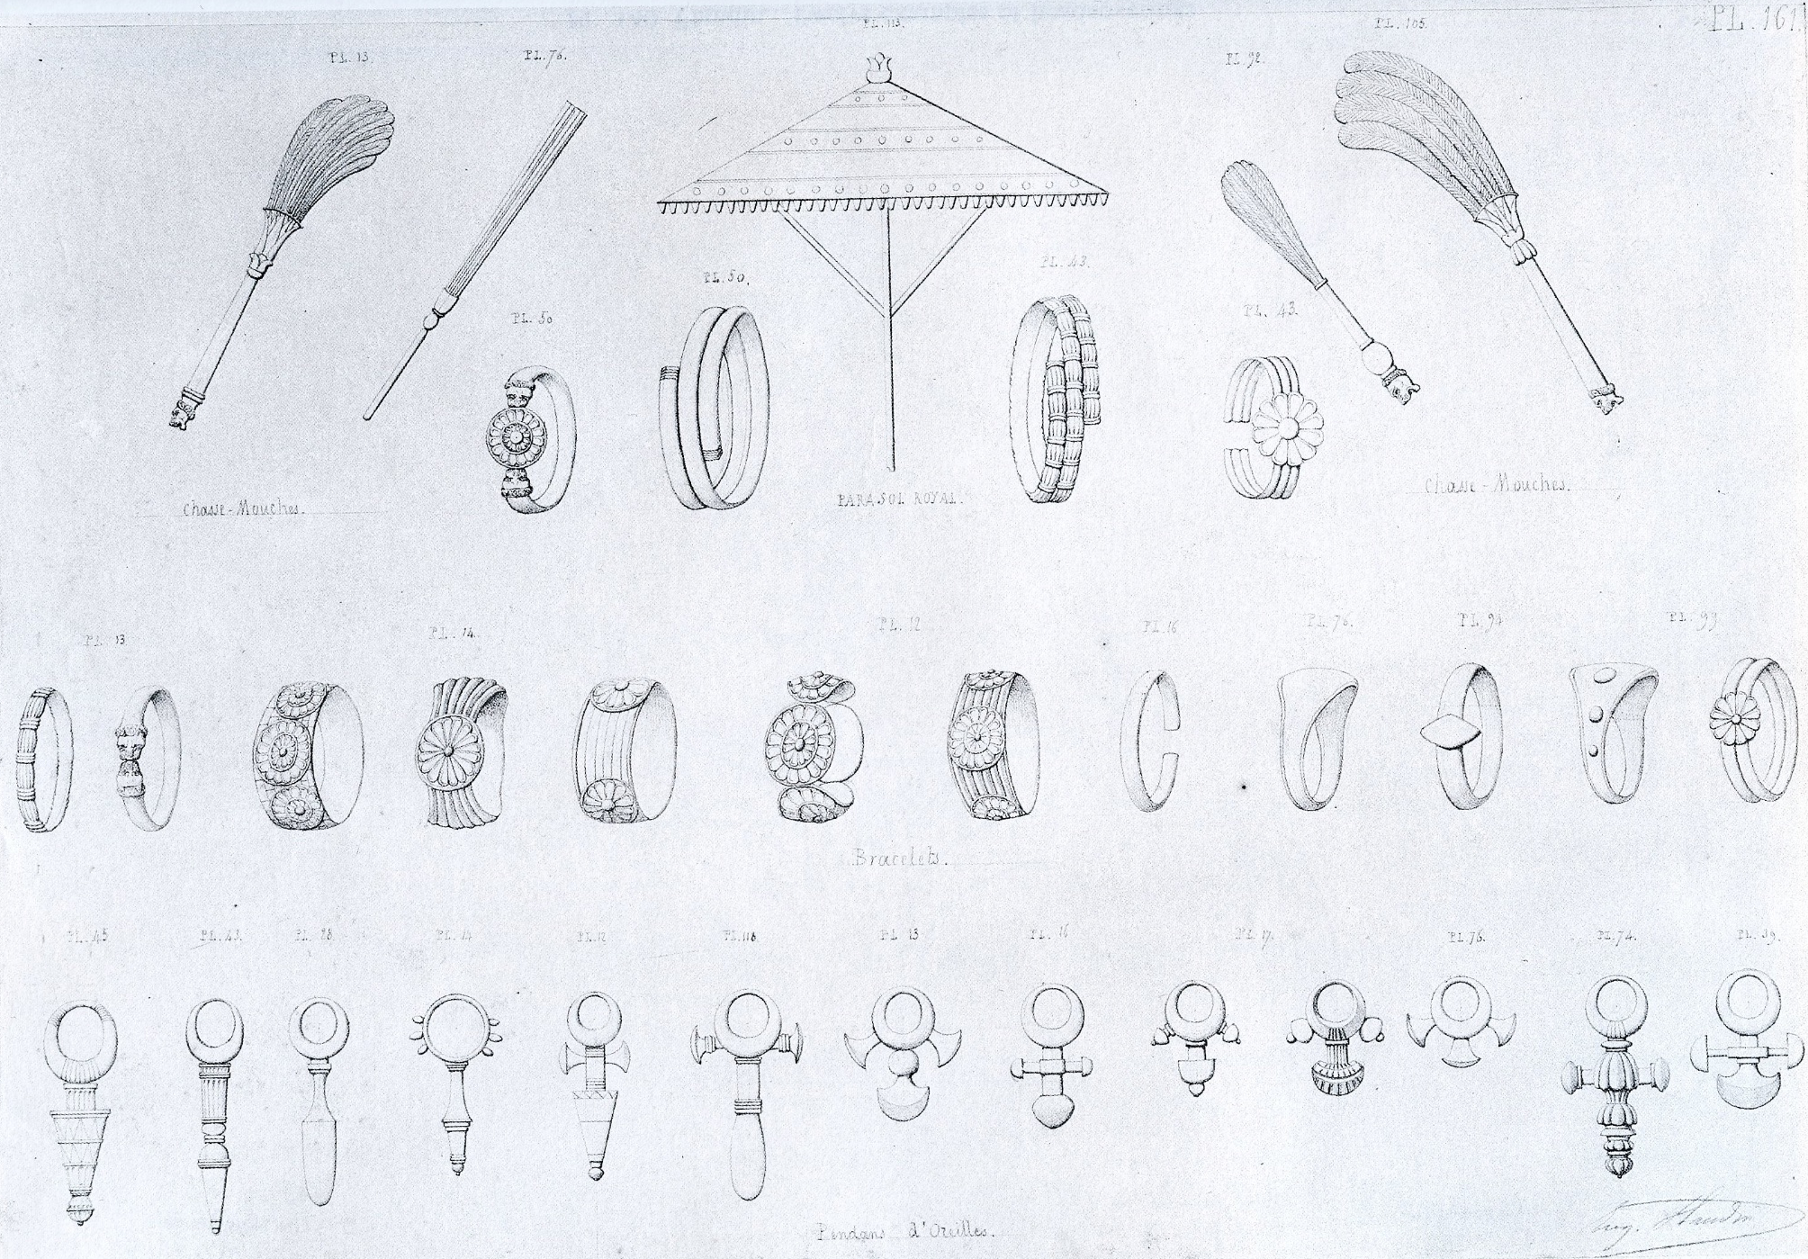
Albenda 1986,
Pl. 139.

Slide 56
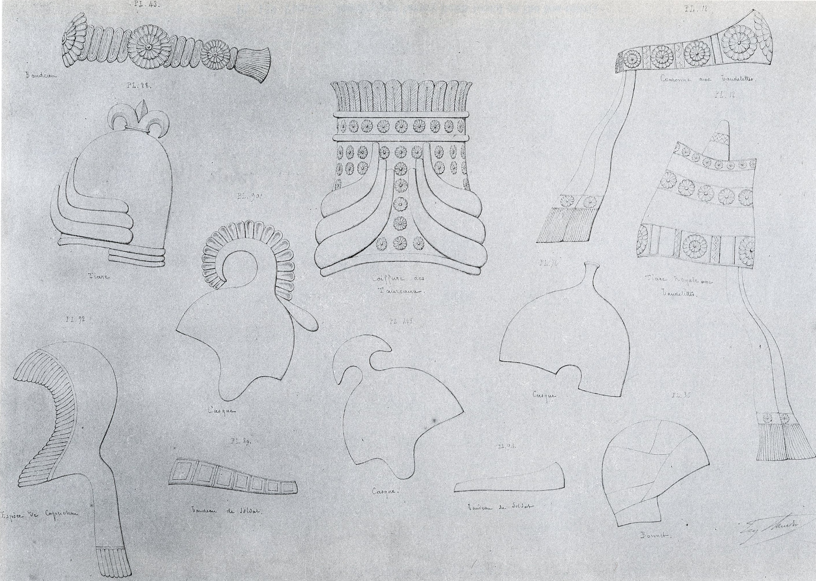
Albenda 1986,
Pl. 140.

Slide 57
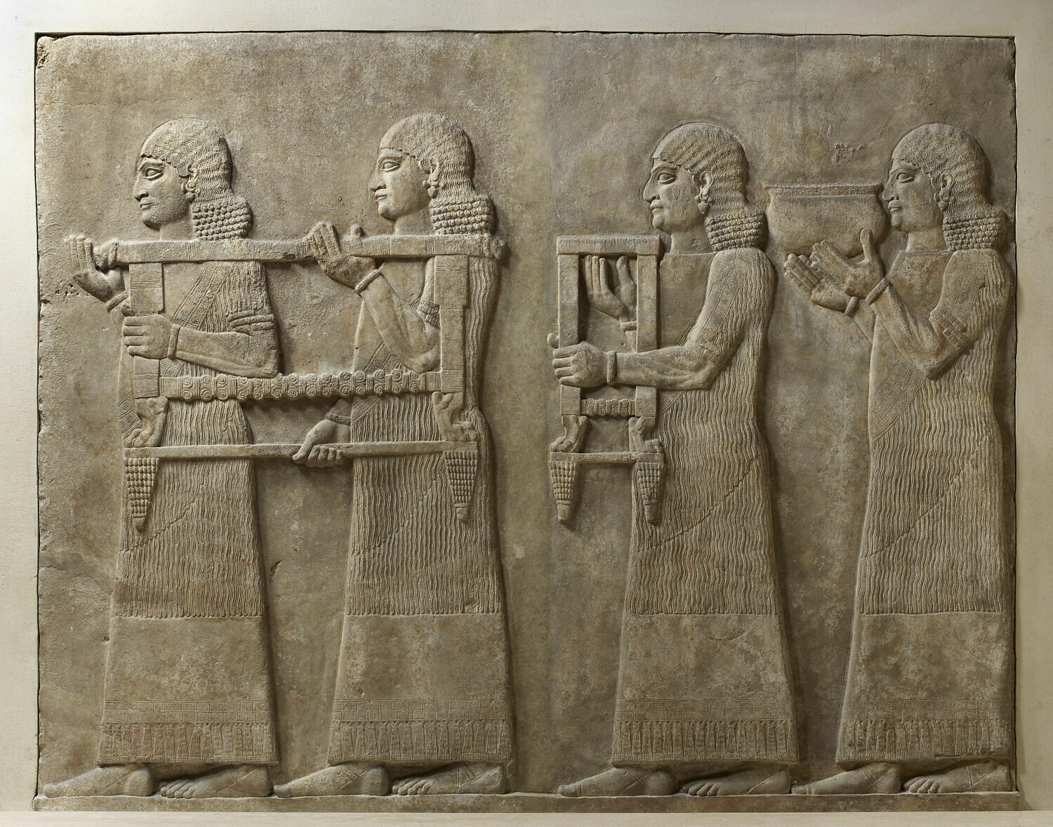
Höflinge und König (Fassade von Hof I)
AO 19878, AO 19879
Notes:
Facade L, slab 35, 34

Slide 58
Kertai 2015, 11.

Slide 59
Kertai 2015, 11.

Slide 60
Kertai 2015, 11.

Slide 61
Kertai 2015, 11.

Slide 62
Kertai 2015, 11.

Slide 63
Höflinge und König (Fassade von Hof I)
AO 19878, AO 19879
Notes:
Facade L, slab 35, 34. 3.Prozession

Slide 64
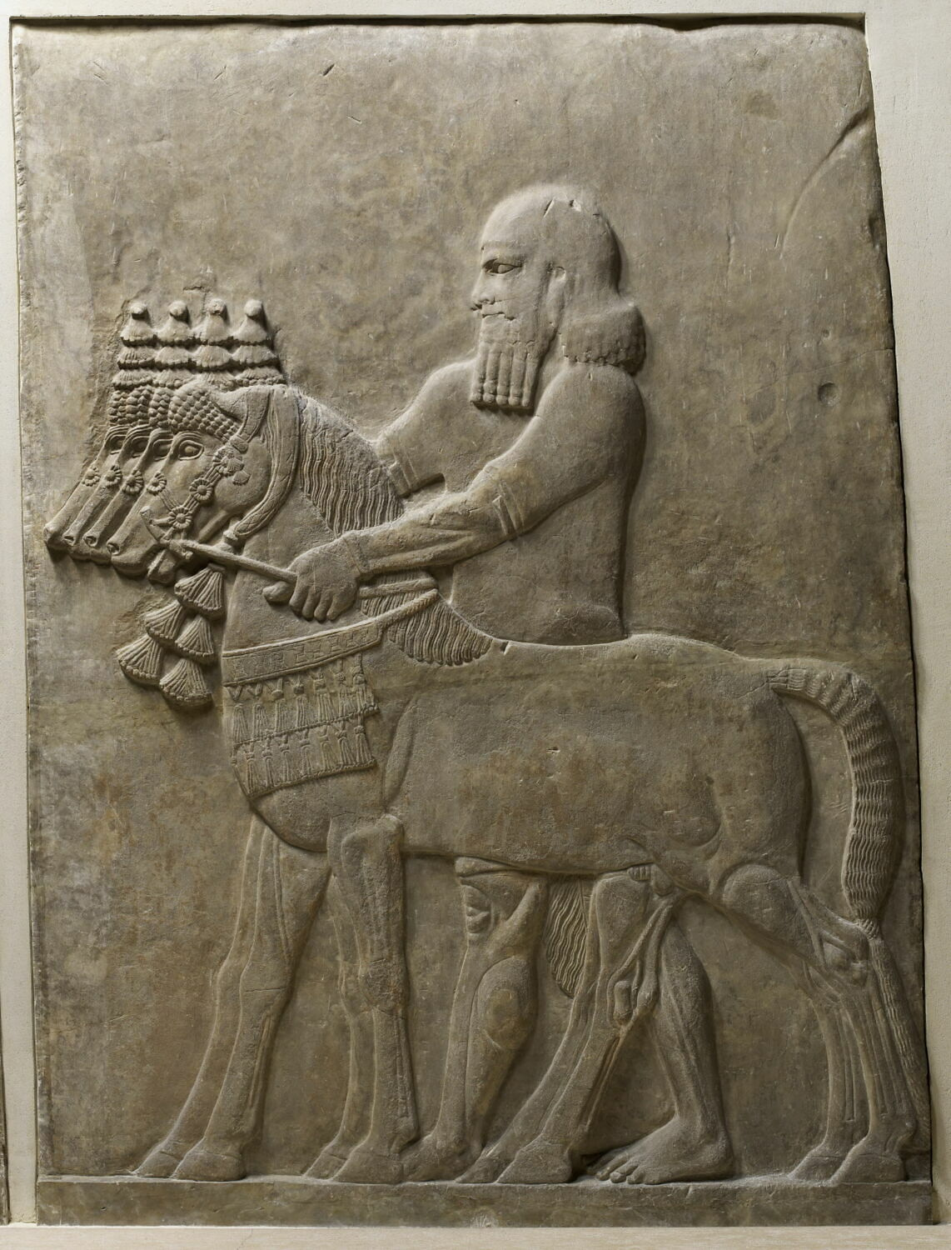
Höflinge und König (Fassade von Hof I)
AO 19883
Notes:
19883: Facade L, slab 31, 3.Prozession

Slide 65
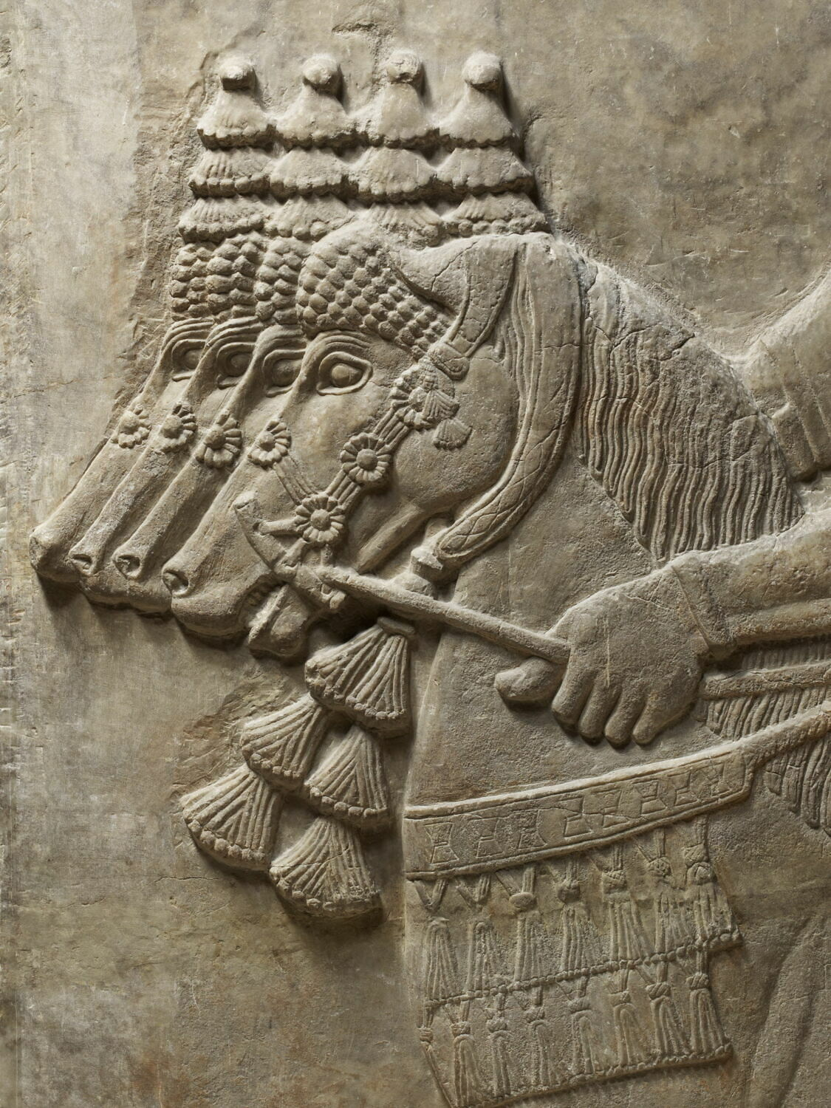
Höflinge und König (Fassade von Hof I)
AO 19883
Notes:
Facade L, slab 31

Slide 66

Höflinge und König (Fassade von Hof I)
AO 19884
Notes:
19884: facade L, slab 30, 3.Prozession

Slide 67

Höflinge und König (Fassade von Hof I)
AO 19884
Notes:
Slab 30

Slide 68

Höflinge und König (Fassade von Hof I)
Albenda 1986, Pl. 48.
Notes:
Slab 29, 3.Prozession

Slide 69

Höflinge und König (Fassade von Hof I)
AO 19919
Notes:
Facade L, slab 29

Slide 70
Höflinge und König (Fassade von Hof I)
AO 19881, AO 19882
Notes:
Slab 26, 27; 3.Prozession

Slide 71

Höflinge und König (Fassade von Hof I)
AO 19882

Slide 72
Höflinge und König (Fassade von Hof I)
AO 19881, AO 19882
Notes:
Slab 26, 27

Slide 73


Höflinge und König (Fassade von Hof I)
AO 19875
Notes:
Slab 21. With one exception slabs 20-36 were discovered intact. Where the (third) procession originally ended is unkown, 3.Prozession

Slide 74

Albenda 1986,
Pl. 45.
Notes:
3.Prozession

Slide 75

Höflinge und König (Fassade von Hof I)
AO 19873
Notes:
Facade L, slab 12. Part of second procession on the southwest wall. Advancing from left to right. Nur der untere Teil war noch in situ. Procession ceased at door F

Slide 76


Höflinge und König (Fassade von Hof I)
AO 19873

Slide 77


Höflinge und König (Fassade von Hof I)
AO 19873

Slide 78

BM 124563
AO 19873
Notes:
Assurnasirpal II. Ursprünglich von weiteren Figuren umgeben. BM: „holds the staff of royalty“. Aus dem NW-Palast in Kalhu

Slide 79
Tributbringer (Korridor 10)
AO 19887
Notes:
Room 10, lower register of slabs 6 and part of 7

Slide 80
Kertai 2015, 11.

Slide 81

Tributbringer (Korridor 10)
Albenda 1986,
Pl. 26.

Slide 82
Tributbringer (Korridor 10)
AO 19887
Notes:
Room 10, lower register of slabs 6 and part of 7

Slide 83

AO 19918

Slide 84

Tributbringer (Korridor 10)
Albenda 1986,
Pl. 29.

Slide 85

Transport von Holz auf Wasser (Fassade von Hof VIII)
AO 19891, AO 19890, AO 19889, AO 19888

Slide 86
Kertai 2015, 11.

Slide 87
Kertai 2015, 11.

Slide 88

Transport von Holz auf Wasser (Fassade von Hof VIII)
Höhe: 3,02 m
Breite: 2 m
AO 19888
Notes:
Stone block is reconstructed from several fragments! Slab unnumbered. Zeichnung von Flandin dazu

Slide 89

BM 118830
Notes:
Gypsum wall-panel relief: showing a bearded head facing right. From the style of headress and beard he is probably Syrian. Aus Khorsabad

Slide 90

Transport von Holz auf Wasser (Fassade von Hof VIII)
Höhe: 2,93 m
Breite: 4,08 m
AO 19889
Notes:
Portions of the stone block are restored. Slabs 1-2 (zwei slabs zusammengefügt)

Slide 91


Transport von Holz auf Wasser (Fassade von Hof VIII)
AO 19889

Slide 92

Transport von Holz auf Wasser (Fassade von Hof VIII)
AO 19889

Slide 93

AO 14038

Slide 94


Transport von Holz auf Wasser (Fassade von Hof VIII)
AO 19889

Slide 95
Transport von Holz auf Wasser (Fassade von Hof VIII)
Höhe: 2,93 m
Breite: 4,08 m
AO 19889
Notes:
Portions of the stone block are restored. Slabs 1-2 (zwei slabs zusammengefügt)

Slide 96



Transport von Holz auf Wasser (Fassade von Hof VIII)
AO 19889

Slide 97

Transport von Holz auf Wasser (Fassade von Hof VIII)
Höhe: 2,83 m
Breite: 2,30 m
AO 19890
Notes:
Slab 3

Slide 98


Transport von Holz auf Wasser (Fassade von Hof VIII)
AO 19890

Slide 99


Transport von Holz auf Wasser (Fassade von Hof VIII)
AO 19890

Slide 100

Transport von Holz auf Wasser (Fassade von Hof VIII)
Höhe: 1,80 m
Breite: 2,45 m
AO 19891
Notes:
Slab 4

Slide 101
Transport von Holz auf Wasser (Fassade von Hof VIII)
AO 19891, AO 19890, AO 19889, AO 19888

Slide 102

Albenda 1986,
Pl. 19.
Notes:
?

Slide 103
Zusammenfassung
Dur-šarru-ukin ist neue Hauptstadt nach Kalḫu
Inschriften: Annalen, Errungenschaften, Bau Dur-šarru-ukins
Themen
  Apotropäische Figuren
  Prozessionen: Höflinge, Beamte, Soldaten und König
  Tributbringer
  Transport von Holz über Wasser
Notes:
Themen der Reliefs im Louvre! (nicht Gesamtpalast)

